Slide 1
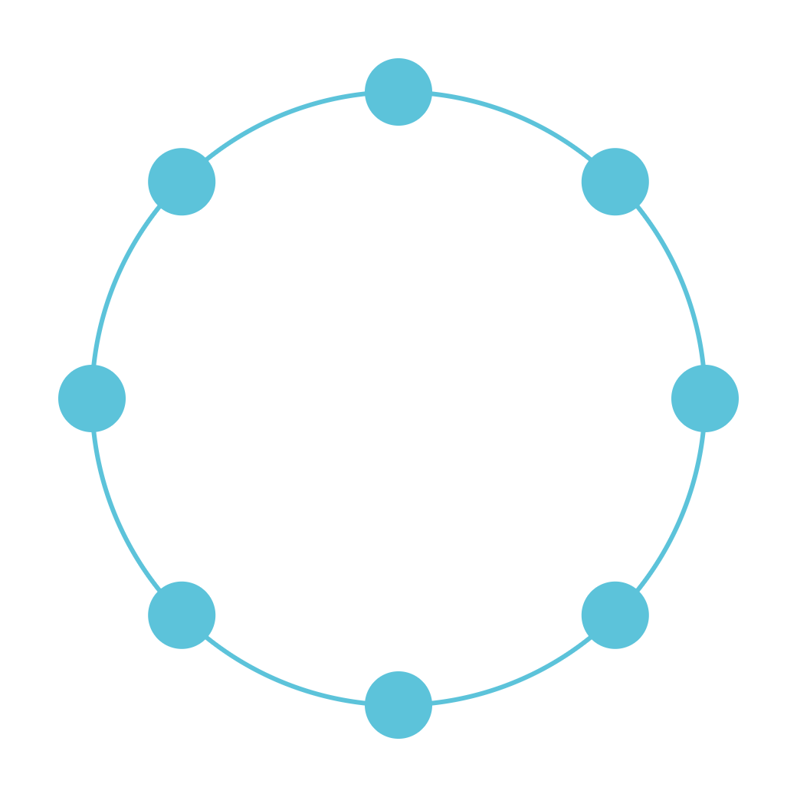
2030 跨站带宽与时延分析
多数据中心联合训练推演
带宽与并行策略的关系，时延与距离的关系
基于 DC2030 推演模型 · 中性场景：72T 总参数，批量 1.1B · 2026 年 11 月
Notes:
本报告基于 DC2030 目录下的推演模型，所有数字都是模型推算，不是实测；批量和 token 是本报告修正后的基准值，见第 3 页。图形右侧的环对应模型假设的站点环形拓扑。

Slide 2
三个主要结论
带宽与策略
时延与距离
最大的变量
470 倍
5 μs/km
批量
2 站时，层次化 DP 需 20 Pbps，Streaming DiLoCo 只需 0.043 Pbps。
传播时延 = 站距 × 5 μs/km × 站点数。1000 km、8 站时为 40 ms。
批量决定 step。层次化 DP（100 km）在批量 1.1B 时需 18 Pbps，200M 时需 139 Pbps。
带宽需求主要由同步策略决定。
这 40 ms 占层次化 DP 预算的 59%，只占 Streaming 预算的 0.6%。
批量 1.1B 是外推值，要结合第 23 页的敏感性来看。
以上均为模型推算，不是实测；模型局限见第 30 页。
Notes:
第一条按批量 1.1B、站距 1000 km 计算：美国 2 站，层次化 DP 20.03 Pbps，Streaming 修正值 0.0427 Pbps，比值约 470；批量 200M 时分别是 506 和 0.24 Pbps，比值约 2100。第二条是 core.py 的传播时延公式，预算分别是 67.5 ms 和 6.75 s。第三条见第 23 页；批量 200M 时，站内 DP 的 678 ms 会成为美国 576 域的主要瓶颈（MFU 0.127），批量 1.1B 时 MFU 约 0.60（第 13 页）。

Slide 3
推演口径：中性场景
项目 | 美国路径 | 中国路径
训练总算力 | 1.69e29 FLOP | 1.69e29 FLOP
训练时长 | 100 天 | 100 天
模型规模（总 / 激活） | 72T / 4T 参数 | 72T / 4T 参数
训练 token | 7040T | 7040T
全局批量 | 1.1B token | 1.1B token
step 时间 t_step | 1.35 s | 1.35 s
更新次数 | 约 640 万 | 约 640 万
相邻站距 | 1000 km | 1200 km
站点对可得带宽 | 3 Pbps | 0.6 Pbps
模型算出的站点数 | 10 站 | 19 站
设施总功率 | 4.45 GW | 12.34 GW
带宽需求怎么算
所需带宽 = 一轮载荷 ÷ 可用传输时间
一轮载荷 = 参数量 × 比特数
可用传输时间 = H × t_step × β − 站距 × 5 μs/km × 站点数
H 是同步间隔步数，β 是同步预算占比，5% 与 Epoch 的推演一致。可用时间不大于 0 时无解。代码把载荷多除了分片数 F，本报告已修正（第 6 页）。批量 200M 作为压力情形，见第 23 页。
来源：model/params.py、model/core.py、data/scenarios.csv（美国 2 GW 园区、中国 1 GW 园区）；token 和批量是本报告的修正值，仓库文件未改。
Notes:
原模型的 token 2000T、批量 200M 与总算力 1.69e29 不自洽：1000 万步 × 0.246 s 只有 28.4 天。本报告把 token 改成 7040T（1.69e29 ÷ 2.4e13），批量取 Epoch 的 1.1B，step = 1.1B × 2.4e13 ÷ 1.95e22 ≈ 1.35 s，640 万步正好 100 天。die 数、功率和站点数只取决于总算力，不变。站点数取电力口径和网络域口径的较大值，基准场景都由 20 万 die 的单站网络域上限决定（美国电力口径 3 站，中国 13 站）。环形拓扑下一次同步要绕环一周，所以传播时延要乘站点数。

Slide 4
并行方式决定通信走哪层网络
并行维度 | 传什么 | 通信频率 | 模型中的网络层 | 是否跨站
TP 张量并行 | 层内激活 | 每微批每层 | scale-up | 否
CP 上下文并行 | 注意力键值 | 每微批每层 | scale-up | 否
EP 专家并行 | 专家分发与聚合 | 每微批每层 | scale-up，跨域走 scale-out | 否
PP 流水线并行 | 段间激活和梯度 | 每微批每切口 | scale-out | 默认否，第 8 页另估
DP 数据并行 | 梯度或模型更新 | 站内每步，跨站每 H 步 | scale-out + WAN | 是
scale-up（单 die，美国）
scale-out（单 die，美国）
WAN（站点对，美国 / 中国）
3.6 TB/s
800 Gb/s
3 / 0.6 Pbps
来源：model/timeline.py、model/params.py。模型假设每站放完整副本，所以跨站流量只来自 DP 同步。
Notes:
TP、CP、EP 通信频繁且对时延敏感，留在 scale-up 域内。模型把 PP 放在站内 scale-out，但 PP 跨站是当前的研究方向之一，第 8 页单独估算。缩写的全称见最后一页。

Slide 5
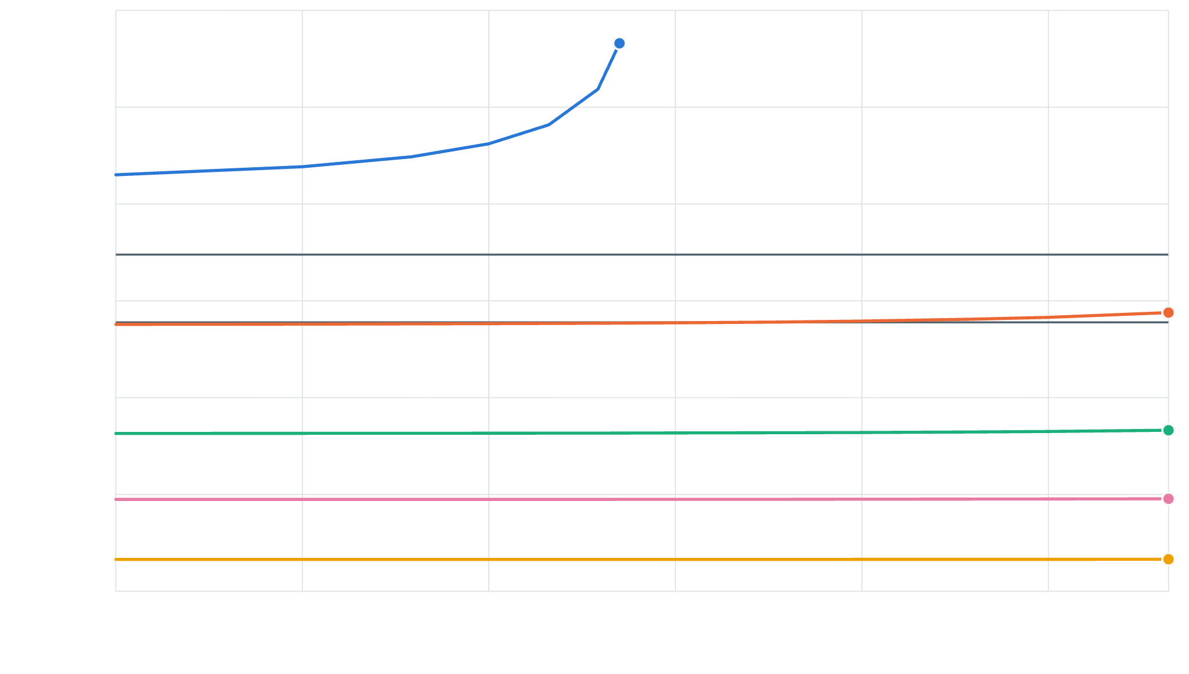
站点增多时，同步预算小的策略带宽陡增
所需跨站带宽（Pbps，对数刻度），美国路径，站距 1000 km，批量 1.1B
67.5 ms
层次化 DP
DiLoCo H=30
Streaming H=100
Eager H=100
Decoupled H=24
1,000
层次化 DP 的预算是一个 step 的 5%，1000 km 下 14 站的传播时延就要 70 ms。
层次化 DP：2 站 20 Pbps，14 站起无解
100
层次化 DP 起步就要 20 Pbps，高于美国的 3 Pbps 和中国的 0.6 Pbps。
10
美国可得 3 Pbps
1
中国可得 0.6 Pbps
DiLoCo H=30 全程低于 3 Pbps，约 21 站起超过 0.6 Pbps；Streaming、Eager、Decoupled 全程低于可得带宽。
DiLoCo H=30：0.57–0.76 Pbps
0.1
Streaming：0.043–0.046 Pbps
中国路径站距更长，曲线略高，趋势相同。
Decoupled：约 0.009 Pbps
0.01
Eager：约 0.002 Pbps
0.001
2
4
8
16
32
64
100
站点数（对数刻度）
由 model/core.py 的公式按批量 1.1B 计算；Streaming、Eager、Decoupled 按完整载荷修正，算法见第 6 页。
Notes:
数据（Pbps，站点数 2/8/32/64/100）：DiLoCo H=30：0.571 / 0.580 / 0.617 / 0.675 / 0.755；Streaming：0.043 / 0.043 / 0.044 / 0.045 / 0.046；Eager：0.0021 / 0.0021 / 0.0021 / 0.0021 / 0.0021；Decoupled：0.0089 / 0.0089 / 0.0089 / 0.0090 / 0.0090。层次化 DP（站点数 2/4/8/12/13）：20.0 / 24.2 / 41.9 / 153 / 456，14 站起无解。层次化 DP 和 DiLoCo H=30 不分片，修正前后相同；后三种的模型原值见第 6 页。Streaming 的修正值按总通信占比 5% 计算。仓库的 data/bandwidth_sweep.csv 仍是批量 200M 的结果，本页按批量 1.1B 重算；批量 200M 时层次化 DP 只有 2 站有解（506 Pbps）。

Slide 6
同步策略靠 H、量化和预算压低带宽
8 站、站距 1000 km、批量 1.1B，单位 Pbps；美国可得 3 Pbps，中国可得 0.6 Pbps
策略 | H | 比特 | 分片 F | 预算 β | 预算时间 | 模型值 | 修正值
层次化 DP | 1 | 16 | 1 | 5% | 67.5 ms | 41.9 | 41.9
DiLoCo H=30 | 30 | 16 | 1 | 5% | 2.03 s | 0.580 | 0.580
Streaming DiLoCo | 100 | 4 | 8 | 5% | 6.75 s | 0.0054 | 0.043
Eager DiLoCo | 100 | 4 | 8 | 100% | 135 s | 0.00027 | 0.0021
Decoupled DiLoCo | 24 | 4 | 24 | 100% | 32.4 s | 0.00037 | 0.0089
修正值怎么来
结论是否改变
一个 H 周期内完整载荷都要传完。模型只用单个分片除以整段预算，所以 Eager 和 Decoupled 低了 8 和 24 倍。
修正后三种策略仍低于 0.6 Pbps，可行性不变。Streaming 的 0.0054 隐含通信占比 40%；限定总占比 5% 时为 0.043。
来源：model/params.py；模型值按代码原有的分片算法计算，修正值按完整载荷计算，都用批量 1.1B；其他页的图和结论都采用修正值。
Notes:
层次化 DP 对应 data 中“同步数据并行”和“分层 All-Reduce”两行，结果相同。修正值 = 参数量 × 比特数 ÷（H × t_step × β − 传播时延）。Eager 和 Decoupled 的平均速率下限分别是 0.00213 和 0.00889 Pbps，模型值低于下限，属于计算错误。批量 200M 时，层次化 DP 无解，其余修正值依次为 3.51、0.242、0.012、0.049。Streaming 的模型值让 8 个分片各占 5% 的同步间隔，合计 40%。

Slide 7
五种同步策略分别是什么
层次化 DP
DiLoCo H=30
H=1 · 16 bit · F=1
H=30 · 16 bit · F=1
每步同步完整梯度：站内先聚合，各站对应的 die 跨站交换，再分发回站内。
各站先本地训练 30 步，再跨站同步参数变化量。站内仍然每步同步。
精度是基准，流量已尽量留在站内，但每步仍要跨站传一个模型大小的数据。
跨站频率降到 1/30，但各站不再每步一致，收敛需要验证。
Streaming DiLoCo
Eager DiLoCo
Decoupled DiLoCo
H=100 · 4 bit · F=8
H=100 · 4 bit · F=8
H=24 · 4 bit · F=24
把模型分成 8 片错开同步，每个参数量化到 4 bit。
不等同步结果，先按本站变化量更新，结果到达后再校正。
Learner 各自训练，Syncer 异步聚合，收到 K 个结果即可更新。
单轮流量约降到 1/4，分片再摊平峰值；量化有小幅 loss 差距。
传输可占满同步间隔，代价是先用本地结果近似全局。
能容忍故障和慢节点；异步对收敛的影响模型未计入。
H：同步间隔步数；F：分片数。参数来自 model/params.py，说明参考各策略论文与 NVIDIA NeMo 资料。
Notes:
上排是两种基础做法：层次化 DP 每步同步，优化的是通信路径；DiLoCo 拉长跨站同步间隔来降低通信。下排都属于 DiLoCo 系列：Streaming 分片加量化，Eager 让通信与计算完全重叠，Decoupled 取消各站齐步同步。层次化 DP 对应 data 中“同步数据并行”和“分层 All-Reduce”两行，参数和结果都相同。来源：DiLoCo arXiv:2311.08105、2503.09799；Streaming arXiv:2501.18512；Eager arXiv:2502.12996；Decoupled arXiv:2604.21428。算法说明基于摘要、搜索摘录和对论文的了解，未逐篇重读全文。Streaming 的 4 bit 相对 16 bit 把单轮流量降到 1/4；同步间隔由 H 决定，二者合起来才是相对层次化 DP 的 400 倍平均带宽下降。

Slide 8
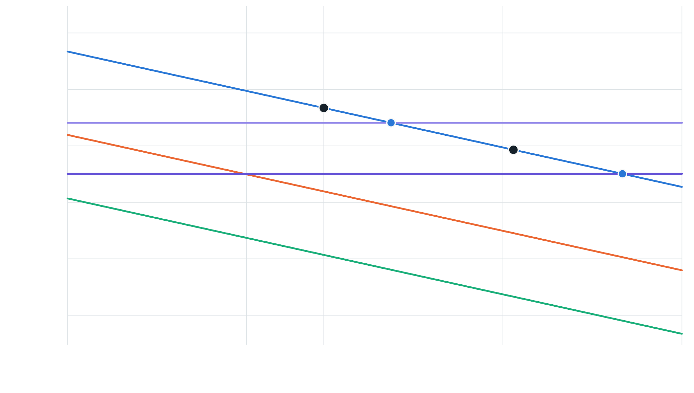
PP 跨站的带宽不随批量变化
单条跨站链路的单向平均带宽（Pbps，对数刻度），未计同步预算 β
0.32 Pbps
层次化 DP
DiLoCo H=30
Streaming
PP 每组一份
PP 每 die 一份
100
PP 的带宽只取决于 token 吞吐和 hidden 大小。批量变大，step 随之变长，平均带宽不变。
层次化 DP，每步同步
10
压力情形 200M：4.69 Pbps
PP，每个 TP die 各发一份：2.56 Pbps
批量 1.1B 时，PP 每组一份比层次化 DP（0.85 Pbps）省约 2.7 倍，但仍是 Streaming 的约 150 倍。
1
366M 打平
基准 1.1B：0.85 Pbps
2.93B 打平
PP，每组发一份：0.32 Pbps
若每个 TP die 各发一份，批量超过 366M 后就比层次化 DP 更费带宽，1.1B 时已高出约 3 倍。
0.1
DiLoCo H=30
0.01
Streaming，H=100，4 bit
0.001
20M
100M
200M
1B
5B
全局批量（token，对数刻度）
本报告估算，模型未包含此场景：用模型参数按平均速率计算，未计同步预算、时延、气泡和故障。
Notes:
公式：DP 平均带宽 = 参数量 × 比特数 ÷（H × t_step），t_step = 批量 × 2.4e13 FLOP ÷ 1.95e22 FLOP/s。PP 平均带宽 = token 吞吐 8.15e8 token/s × 24576 × 2 字节 × 8 比特 = 0.32 Pbps（前向激活和反向梯度各占一个方向，两方向合计 0.64 Pbps；可得带宽和 DP 载荷都按单向计）；乘 TP=8 后为 2.56 Pbps。批量 1.1B 时：层次化 DP 0.853，DiLoCo H=30 0.0284，Streaming 0.00213 Pbps；批量 200M 时：4.69、0.156、0.0117 Pbps。PP 跨站是否适合还取决于调度和容错，模型没有验证。

Slide 9
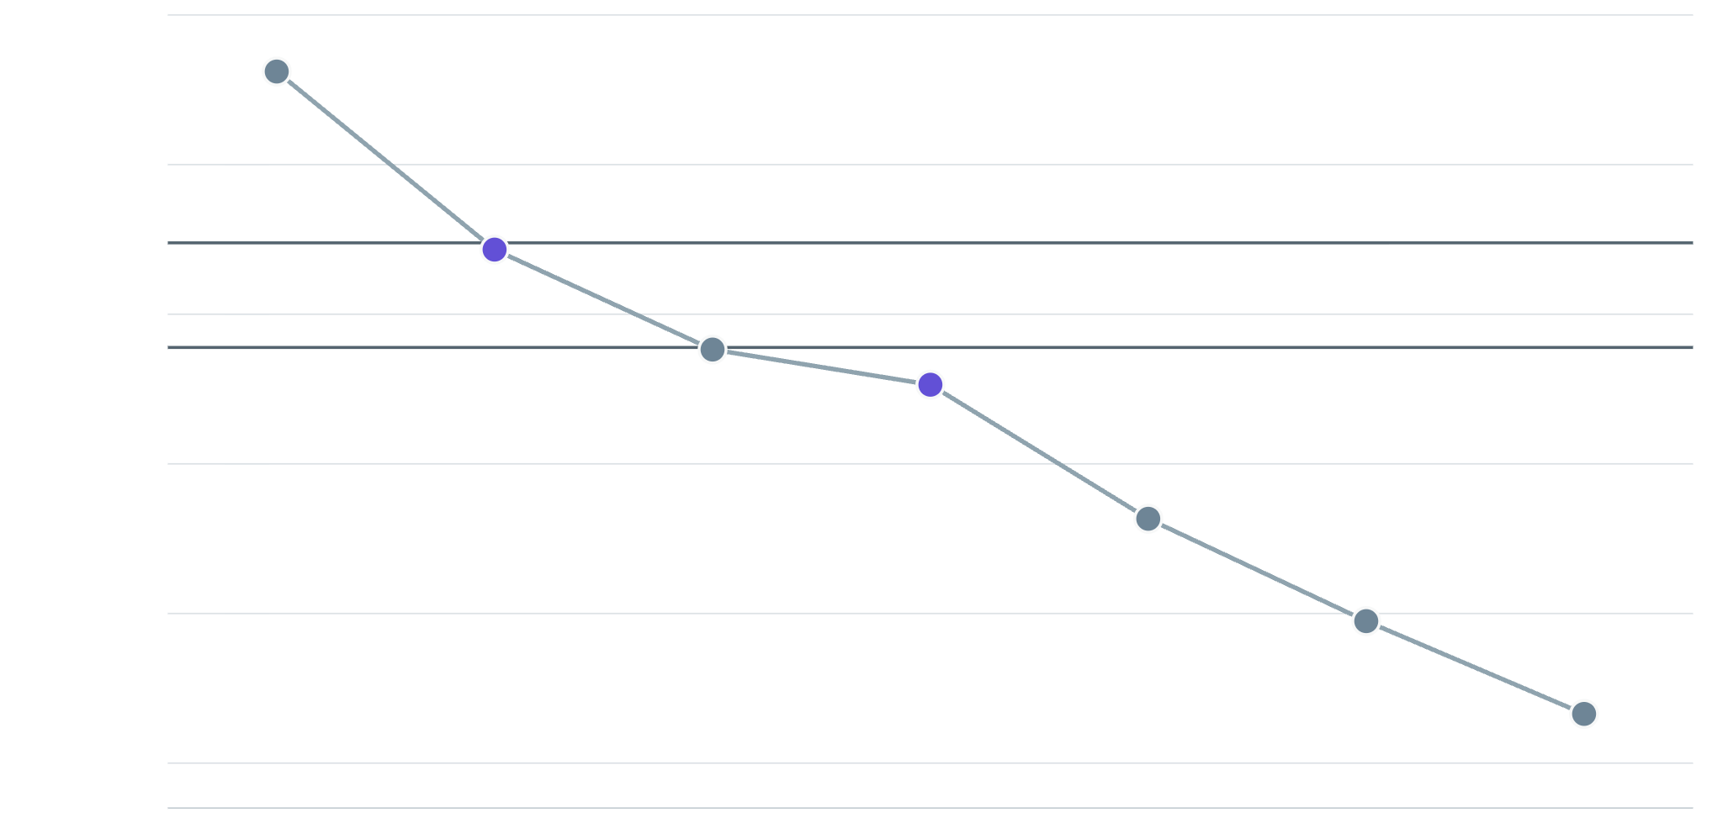
各方案的跨站链路容量要求
单向链路容量要求（Pbps，对数刻度）：8 站，站距 1000 km，光纤 5 μs/km
DP 系列
PP
总 die 数：美国 186 万，中国 362 万，平分到 8 站
层次化 DP：42 Pbps
100
41.9
同步预算 67.5 ms（1.35 s × 5%）扣掉 40 ms 传播时延（1000 km × 5 μs/km × 8 站），只剩 27.5 ms 传数据。
10
2.70
美国可得 3 Pbps
计算假设
1
0.580
中国可得 0.6 Pbps
光纤 5 μs/km，环路时延 40 ms
0.338
step 1.35 s，72T，批量 1.1B
0.1
β（同步周期内可用于跨站通信的时间比例）：DiLoCo H=30、Streaming 5%，其余 100%
0.043
0.01
0.0089
0.0021
比特：DiLoCo H=30 16 bit，其余 DiLoCo 4 bit
0.001
PP：DualPipe，16 bit，TP=8，往返等待 70 ms
层次化 DP
PP 每个 die 一份
DiLoCo H=30
PP 每组一份
Streaming H=100
Decoupled H=24
Eager H=100
DP 系列为修正值。PP 为本报告估算：DualPipe 调度（微批从两端相向送入，前向与反向重叠），假设往返等待全部无法掩盖，未计突发。
Notes:
β 的 5% 与 Epoch 的推演一致（同步不超过 batch 处理时间的 5%），是设计目标，不是实测；100% 表示通信在后台进行，整个周期都能传输，是理想上限。链路容量要求 = 一轮载荷 ÷（H × t_step × β − 传播时延）。PP 的容量要求 = 每 step 单向数据量 ÷（t_step − 往返等待）。每 step 单向数据量：每组一份 432.5 Tbit，每个 die 一份 3460 Tbit。8 站有 7 个切口，往返等待 = 7 × 5 ms × 2 = 70 ms，这里假设全部无法掩盖，属于偏保守的估算；不计时延时为 0.32 和 2.56 Pbps。若用 GPipe（先全部前向、再全部反向），数据集中在约半个 step 内，每方向的容量要求约翻倍，PP 每组一份约 0.64 Pbps。DualPipe 能否在跨站时延下保持重叠，模型没有验证。数值（Pbps）：层次化 DP 41.85；PP 每个 TP die 一份 2.70；DiLoCo H=30 0.580；PP 每个 TP 组一份 0.338；Streaming 0.0429（按总通信占比 5%；若接受 40% 则为 0.0054）；Decoupled 0.00890；Eager 0.00213。层次化 DP 的平均带宽是 0.853 Pbps。折线只用来串联各方案，方案之间没有连续关系。批量 200M 的压力情形见第 23 页，届时层次化 DP 在这个距离无解。带宽低不代表方案更优：PP 和层次化 DP 的计算结果与同步训练一致，DiLoCo 系列依赖外推到 72T 的收敛效果。

Slide 10
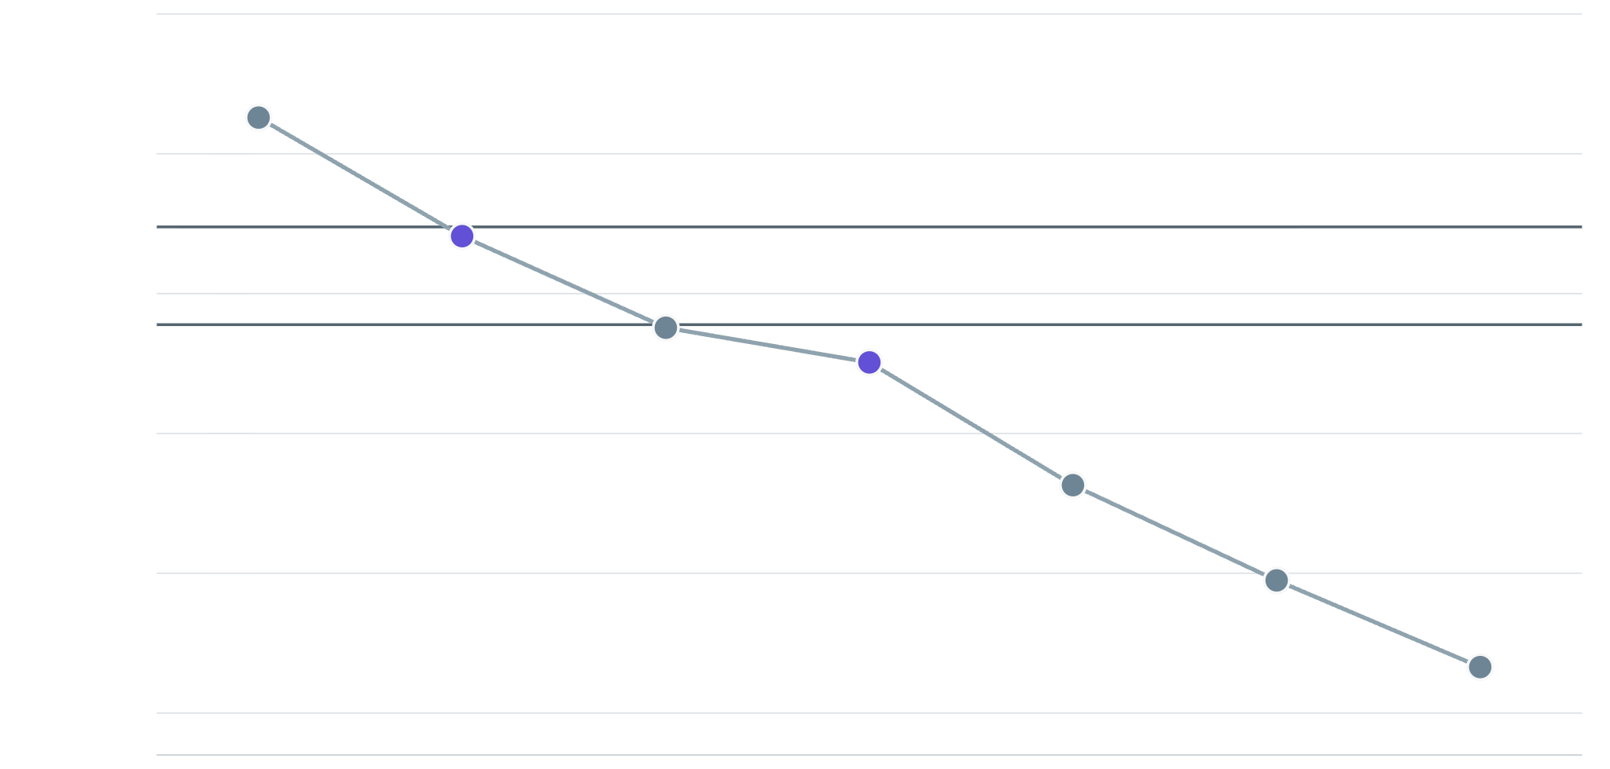
站距 100 km 时的跨站链路容量要求
单向链路容量要求（Pbps，对数刻度）：8 站，站距 100 km，光纤 5 μs/km，环路时延 4 ms
DP 系列
PP
与 1000 km 相比
100
层次化 DP 42 → 18 Pbps，PP 每组一份 0.338 → 0.322。其余方案预算远大于时延，几乎不变。
18.1
10
2.58
美国可得 3 Pbps
基本信息（8 站平分）
1
0.570
中国可得 0.6 Pbps
项目 | 美国 | 中国
总 die 数 | 186 万 | 362 万
总功率 | 4.45 GW | 12.34 GW
每站 die 数 | 23.3 万 | 45.3 万
每站功率 | 556 MW | 1.54 GW
每站峰值算力 | 7.0 ZF | 8.1 ZF
0.322
0.1
0.043
0.01
0.0089
0.0021
0.001
层次化 DP
PP 每个 die 一份
DiLoCo H=30
PP 每组一份
Streaming H=100
Decoupled H=24
Eager H=100
每站 die 数已超模型 20 万上限（基准：美国 10 站，中国 19 站）。
ZF：10²¹ FLOP/s，FP8 口径。计算假设同第 9 页。β（同步周期内可用于跨站通信的时间比例）：DiLoCo H=30、Streaming 5%，其余 100%。DP 系列为修正值；PP 含往返等待 7 ms，假设全部无法掩盖，未计突发。
Notes:
数值（Pbps）：层次化 DP 18.13；PP 每个 TP die 一份 2.58；DiLoCo H=30 0.570；PP 每个 TP 组一份 0.322；Streaming 0.0427；Decoupled 0.00889；Eager 0.00213。PP 的容量要求 = 每 step 单向数据量 ÷（t_step − 往返等待），往返等待 = 7 个切口 × 0.5 ms × 2 = 7 ms。环路时延 = 100 km × 5 μs/km × 8 = 4 ms，约占层次化 DP 67.5 ms 预算的 6%；在 63.5 ms 内传完 1152 Tbit 需 18 Pbps，是美国可得带宽的 6 倍。规模按 Python 模型：美国 MFU 0.35、单 die 30 PFLOPS，中国 MFU 0.30、单 die 18 PFLOPS。这张图只把站距改成 100 km，其他假设和第 9 页相同。这 7 ms 约占 step 的 0.5%，而 1000 km 时的 70 ms 约占 5%。8 站平分下，中国每站 1.54 GW 也超过了 1 GW 园区的假设。站距 100 km 是否有足够的电力和土地，模型没有考虑。批量 200M 时，层次化 DP 在这个距离需 139 Pbps（第 23 页）。

Slide 11
对未来硬件需求的启示
只有每步同步需要数十 Pbps；拉近距离帮助有限，WAN 目标应按方案确定。
带宽档位（每链路，单向）
所需带宽 | 对应方案
约 20–40 Pbps | 层次化 DP（100 km 18、1000 km 42 Pbps）
约 3 Pbps | PP 不去重（每个 die 一份）
约 0.3–0.6 Pbps | PP 去重（每组一份）、DiLoCo H=30
约 0.002–0.05 Pbps | Streaming、Decoupled、Eager
近距离不能代替带宽
从 1000 km 缩到 100 km，层次化 DP 只从 42 降到 18 Pbps，仍是美国假设值的 6 倍；DiLoCo H=30 只降 2%。
距离主要影响层次化 DP
PP 从 100 km 到 1000 km 只涨约 5%，DiLoCo 系列几乎不变，所以这些方案的选址可以更宽松。
跨站瓶颈在 WAN 出口，不在单卡 NIC
美国 8 站时 NIC 总速率约 93 Pbps，WAN 只有 3 Pbps，更需要 DCI 容量、限速和长距离缓存。站内 DP 仍受 NIC 和 scale-up 域限制（第 13 页）。
本报告基于第 9、10 页的推论：8 站，批量 1.1B，模型假设下的推算值，未验证训练质量。DCI：数据中心互联。
Notes:
带宽档位的数值（100–1000 km）：层次化 DP 18.1–41.9 Pbps；PP 每个 die 一份 2.58–2.70；DiLoCo H=30 0.570–0.580；PP 每组一份 0.322–0.338；Streaming 0.0427–0.0429；Decoupled 0.0089；Eager 0.0021。PP 的值假设往返等待全部无法掩盖，属于偏保守的估算。NIC 总速率 = 约 11.6 万个发送 die × 800 Gb/s，不随批量变化。这些结论依赖 5% 同步预算、批量 1.1B 和 8 站；批量 200M 时层次化 DP 100 km 需 139 Pbps，1000 km 无解，PP 从 100 km 到 1000 km 涨约 36%（第 23 页）。

Slide 12
对层次化集合通信的启示
研究重点应从缩短单次通信，转向非阻塞、可重叠、可分片。以下均在层次化基础上（100 km，8 站，批量 1.1B）：
组合 | 所需带宽 | 相对基准
层次化 DP，5% 预算 | 18.1 Pbps | 基准
换空芯光纤（环路时延降到 2.75 ms） | 17.8 Pbps | 降 2%
部分重叠（β=15%） | 5.8 Pbps | 降约 3 倍
通信与计算完全重叠（β=100%，理想上限） | 0.86 Pbps | 降约 21 倍
每 30 步同步一次（H=30，β=5%） | 0.57 Pbps | 降约 32 倍
H=100 且 4 bit（β=5%） | 0.043 Pbps | 降约 425 倍
层次化是必要条件，不是解决方案
DiLoCo 也依赖层次化结构
相比不感知拓扑，跨站流量约降 50 倍（57 → 1.15 Pbit），但 100 km 下仍需 18 Pbps。
站内仍每步同步，只有跨站变成低频，所以层次化是这些方案的共同基础。
跨站层必须感知拓扑并限速
通信软件的优化不比硬件差
对应 die 按切片传输；NIC 总速率约是 WAN 的 31 倍，不限速就会拥塞。3 Pbps、100 km 时在途数据约 375 GB。
TP 组内去重让 PP 从 2.70 降到 0.338 Pbps（8 倍），比站距从 1000 km 缩到 100 km 的 5% 大得多。
本报告的估算：带宽低不代表方案更优，DiLoCo 的降频代价和 72T 下的收敛都未验证。
Notes:
“完全重叠”一行是假设性的理想上限：每步同步的 DP 要拿到全局梯度才能更新，完全重叠通常意味着延迟更新，可能影响收敛。部分重叠的 15% 只是敏感性取值，偏乐观：批量 1.1B 时约有 148 个微批，按 PP 段错开传输的免等待窗口约 36 ms，只占 step 的约 3%，再加可接受的 5% 减速约为 8%，没有实测依据。表中公式：所需带宽 = 一轮载荷 ÷（H × t_step × β − 环路时延），t_step 1.35 s，环路时延 4 ms。层次化 DP 和 H=30 载荷 1152 Tbit，H=100 且 4 bit 载荷 288 Tbit。不感知拓扑的流量是估算：递归减半加倍，通信对不看站点位置，单链路约 57 Pbit，未算多跳转发。如果按站点排好顺序，流量会接近层次化。在途数据量 = 3 Pbps × 往返 1 ms = 375 GB；1000 km 时约 3.75 TB；平摊到每个 die，100 km 时约 3 MB，难点在总量和突发，真实的 RoCE 表现要靠仿真或实测。2.70 和 0.338 Pbps 是 1000 km 下的 PP 值。批量 200M 时基准是 139 Pbps。这几条是本报告的推论，不是模型输出。

Slide 13
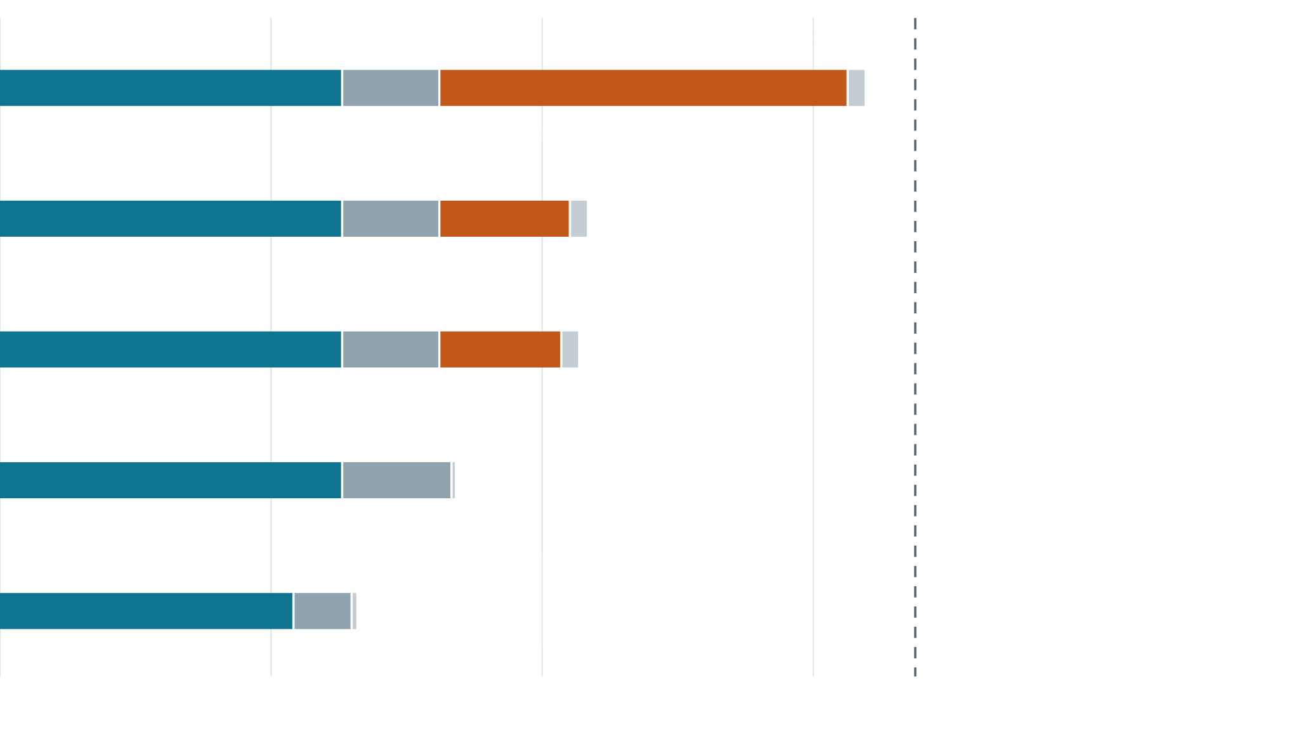
批量变大后，站内 DP 大多被计算时间掩盖
单 die 一个 step 的时间分解（ms），批量 1.1B
0.60 → 0.76
计算
TP、CP、EP、PP 暴露通信
DP 暴露通信
流水气泡
美国 8 站，层次化 DP，576 域
同样用 Streaming，scale-up 域从 576 增到 4096 时的 MFU 变化。批量 200M 时是 0.127 → 0.743。
1266 ms，MFU 0.40
美国 8 站，DiLoCo H=30，576 域
856 ms，MFU 0.59
批量变大后计算窗口变长，站内 DP 大部分被掩盖，域大小的影响变小。
美国 8 站，Streaming，576 域
层次化 DP 的 MFU 只有 0.40：3 Pbps 下跨站每步要 424 ms，所以跨站带宽仍然重要。
843 ms，MFU 0.60
美国加速器 8 站，Streaming，4096 域
664 ms，MFU 0.76
中国 32 站，Streaming，4096 域
519 ms，MFU 0.83
0
400
800
1200
目标 step 1350 ms
由 model/timeline.py 按批量 1.1B 重算，跨站时间已修正。模型假设 DP 能与全部计算重叠，微批很多时实际窗口更小，图中 MFU 偏乐观。
Notes:
分解值（计算 / 其他暴露通信 / DP 暴露 / 气泡，ms）：美国 8 站，层次化 DP，576 域 503.13 / 140.11 / 599.25 / 23.19；美国 8 站，DiLoCo H=30，576 域 503.13 / 140.11 / 189.38 / 23.19；美国 8 站，Streaming，576 域 503.13 / 140.11 / 176.61 / 23.19；美国加速器 8 站，Streaming，4096 域 503.13 / 158.01 / 0.00 / 3.15；中国 32 站，Streaming，4096 域 431.25 / 82.52 / 0.00 / 5.19。五种配置的 step 都低于目标 1350 ms，所以 MFU 高于定规模时假设的 0.35（美国）和 0.30（中国），这个差异没有回灌到 die 数。DP 与计算重叠，只有超出计算时间的部分才计入 step。批量 1.1B 时美国 576 域有约 148 个微批，如果 DP 只能在最后一个微批的反向期间同步，并按 PP 段错开，真实的免等待窗口只有约 36 ms，远小于图中假设的 503 ms。这些结果依赖 EP 能切分全部参数的假设：EP 从 32 开到 256 后，单 die 参数从 17.6B 降到 2.2B，站内 DP 变短。批量 200M 时，Streaming 576 域 step 722 ms、MFU 0.127，站内 DP 是主要瓶颈。仓库的 data/timeline.csv 仍是批量 200M 的结果。

Slide 14
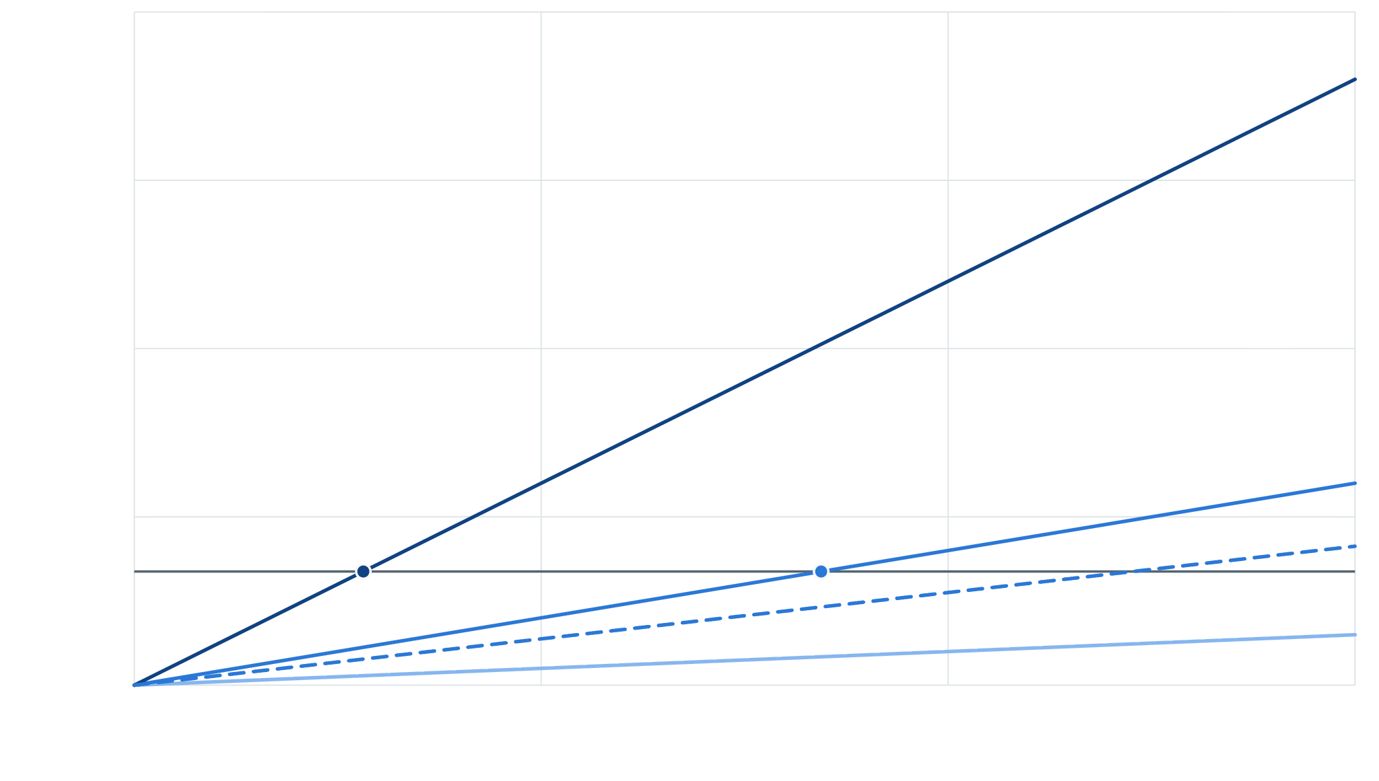
传播时延与距离、站点数都成正比
绕环一周的传播时延（ms），圆点为层次化 DP 预算被耗尽的距离
40 ms
2 站
8 站（虚线为空芯光纤）
24 站
层次化 DP 预算：67.5 ms
400
1000 km、8 站绕环一周的传播时延。每增加 1000 km，8 站多 40 ms。
24 站：360 ms
300
层次化 DP 的 67.5 ms 预算，在 2、8、24 站时分别能撑到 6753、1688、563 km（2 站超出图幅）。
200
空芯光纤按 3.44 μs/km 计算，时延约降 31%。
8 站：120 ms
100
8 站空芯：82.6 ms
2 站：30 ms
0
0
1000
2000
3000
相邻站点距离（km）
由 model/core.py 的公式计算，图中右端数值为 3000 km 时的时延。DiLoCo H=30 的预算 2.03 s、Streaming 的 6.75 s 超出图幅。
Notes:
公式：传播时延 = 站距 × 5 μs/km × 站点数。data/bandwidth_sweep.csv 中 1000 km 的 2、8、100 站分别为 10、40、500 ms，1200 km 的 19 站约 114 ms，与公式一致。data 目录没有按距离的扫描，这张图由公式补算。预算按批量 1.1B 计算；批量 200M 时层次化 DP 的预算只有 12.3 ms，8 站撑到 307 km。空芯光纤参数在 params.py 中定义，但模型的站点场景没有启用。

Slide 15
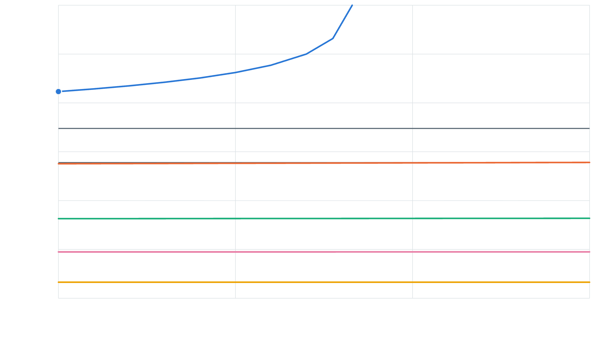
距离对带宽的影响取决于同步预算
所需跨站带宽（Pbps，对数刻度），8 站，批量 1.1B
17 Pbps
层次化 DP
DiLoCo H=30
Streaming H=100
Eager H=100
Decoupled H=24
1,000
层次化 DP 距离为 0 时的带宽需求，已是美国可得带宽的约 6 倍。它先被带宽卡住，距离超过 1000 km 后时延才开始主导。
层次化 DP：1000 km 需 42 Pbps，1688 km 处预算耗尽
100
10
DiLoCo H=30 从 0 到 3000 km 需求只增加约 6%，全程低于 3 Pbps，并与中国的 0.6 Pbps 基本持平。
美国可得 3 Pbps
1
中国可得 0.6 Pbps
DiLoCo H=30：0.57 → 0.60 Pbps
Streaming 只增加约 2%，后两种几乎不受影响。
0.1
Streaming：0.043 Pbps
Decoupled：约 0.009 Pbps
0.01
Eager：约 0.002 Pbps
0.001
0
1000
2000
3000
相邻站点距离（km）
由 model/core.py 的公式按批量 1.1B 计算；Streaming、Eager、Decoupled 按完整载荷修正，算法见第 6 页。
Notes:
8 站时各策略在 0 / 1000 / 3000 km 的需求（Pbps）：DiLoCo H=30：0.569 / 0.580 / 0.604；Streaming：0.043 / 0.043 / 0.043；Eager：0.0021 / 0.0021 / 0.0021；Decoupled：0.0089 / 0.0089 / 0.0089。层次化 DP：0 km 17.1，100 km 18.1，500 km 24.2，1000 km 41.9，1500 km 153，1688 km 起无解。层次化 DP 和 DiLoCo H=30 不分片，修正前后相同。批量 200M 时层次化 DP 0 km 需 94 Pbps，307 km 起无解。

Slide 16
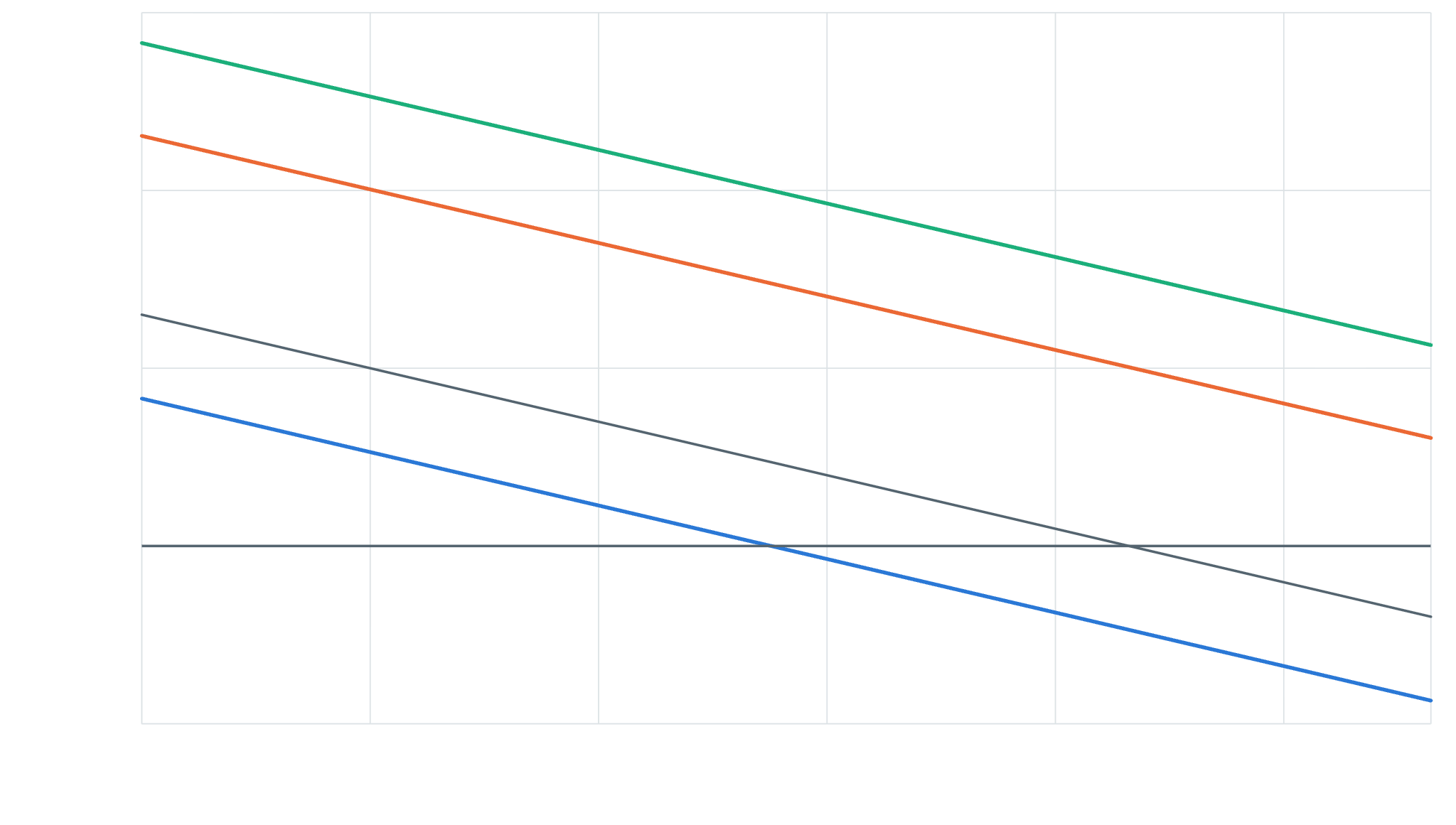
站点越多，时延允许的站距越短
同步预算被传播时延耗尽时的最大站距（km，对数刻度），批量 1.1B
0.6%
层次化 DP
DiLoCo H=30
Streaming H=100
参考线
100 万
8 站、1000 km 时，传播时延占 Streaming 同步预算的比例。
Streaming：100 站仍可到 13,505 km
10 万
在 1000 km 基准下，时延上限是层次化 DP 约 13 站、DiLoCo H=30 约 405 站、Streaming 约 1350 站。
环路 = 地球周长 4 万 km
DiLoCo H=30
1 万
层次化 DP 还要先满足带宽：站距再短也至少需 17 Pbps，高于美国的 3 Pbps。
1,000
1000 km 基准
层次化 DP：8 站 1,688 km，24 站 563 km
100
2
4
8
16
32
64
100
站点数（对数刻度）
由 model/core.py 的公式计算：最大站距 = H × t_step × β ÷（5 μs/km × 站点数）。这里只看时延，未计序列化时间。
Notes:
最大站距（km，站点数 2/8/24/64/100）：层次化 DP 6753 / 1688 / 563 / 211 / 135；DiLoCo H=30 202576 / 50644 / 16881 / 6330 / 4052；Streaming 675252 / 168813 / 56271 / 21102 / 13505。站距固定乘站点数会让环路很长，高于地球周长参考线的部分在现实中已无意义。批量 200M 时，层次化 DP 8 站的上限只有 307 km。

Slide 17
四个关键问题的简要回答
1. 什么条件下要扩多少倍（第 18 页）
2. 策略能省多少带宽（第 19 页）
72T、8 站、100 km：只有层次化 DP 需要明显扩容，需 18 Pbps，约为美国假设值的 6 倍、中国的 30 倍。DiLoCo H=30 在两国都够用，PP 每个 die 一份在中国需约 4 倍。批量 200M 时层次化 DP 要 139 Pbps。
从 18 降到 0.0021 Pbps，最多约 8500 倍。其中结果与同步训练一致的是改用 PP（每组一份），约 56 倍，β=15% 时约 18 倍。H、量化和异步带来的部分依赖收敛效果，72T 下未验证。
3. 距离的影响（第 20 页）
4. DC 内外的收敛比（第 21、22 页）
百公里内空芯光纤最多省约 2%，不必只为时延上空芯。1000 km 时层次化 DP 需 42 Pbps，空芯可省 31%；约 1700 km（空芯约 2450 km）起无解。PP 和 DiLoCo 系列几乎不受距离影响。
层次化 DP 约 2–5:1，PP 每个 die 一份约 35:1，DiLoCo H=30 约 160:1，PP 每组一份约 280:1，Streaming 及更低的方案约 2000:1 以上。Meta 公开值：跨 DC 约 2.8:1，L2 到 BAG 约 4.5:1。
均为模型推算，未验证训练质量。批量 1.1B、美国 3 Pbps、中国 0.6 Pbps 和 β 都是假设，改变它们会改变倍数和比值。DC：数据中心；β：同步周期内可用于跨站通信的时间比例。
Notes:
这一页是后面五页的摘要，数字的推导和来源都在对应页面的备注里。默认口径：美国中性场景，72T，8 站，批量 1.1B，step 1.35 s。收敛比的比值都未留余量。Meta 的 2.8:1 和 4.5:1 与本报告的站内注入比出口不完全同口径。批量敏感性见第 23 页。

Slide 18
只有层次化 DP 需要明显扩容：72T 下美国 6 倍、中国 30 倍
单向每链路的所需带宽（Pbps），8 站；前三列站距 100 km，倍数按 72T、100 km 计算
方案 | 20T，step 0.85 s | 72T，step 1.35 s | 150T，step 2.37 s | 72T，1000 km | 相对美国 3 Pbps | 相对中国 0.6 Pbps
层次化 DP | 8.36 | 18.1 | 21.0 | 41.9 | 6.0 倍 | 30 倍
PP 每个 die 一份 | 1.65 | 2.58 | 3.91 | 2.70 | 够用 | 4.3 倍
DiLoCo H=30 | 0.253 | 0.570 | 0.677 | 0.580 | 够用 | 够用
PP 每组一份 | 0.206 | 0.322 | 0.489 | 0.338 | 够用 | 够用
Streaming H=100 | 0.019 | 0.043 | 0.051 | 0.043 | 够用 | 够用
Decoupled H=24 | 0.0039 | 0.0089 | 0.011 | 0.0089 | 够用 | 够用
Eager H=100 | 0.0009 | 0.0021 | 0.0025 | 0.0021 | 够用 | 够用
模型变大，带宽未必同比变大
与公开规模相比
批量是最大的不确定项
带宽约与“参数量 ÷ step”成正比。150T 的 step 更长，层次化 DP 的需求只比 72T 高约 16%。
Meta 公开的例子是每 region 对 16–48 Pbps，距离较短。18 Pbps 已在这个范围内，但模型规模不同。
批量 200M 时层次化 DP 需 139 Pbps（46 倍）；β=15% 时降到 5.8 Pbps（1.9 倍）。见第 23 页。
约束：8 站环形，5 μs/km，H、比特和 β 按第 6 页，PP 用第 9 页的算法。3 和 0.6 Pbps 是模型假设。来源：Meta 工程博客（2026-02）。
Notes:
三个规模是 model/params.py 的保守、中性、激进需求场景。原批量 120M、200M、400M 同比放大 5.5 倍，变成 660M、1.1B、2.2B；token 取总算力 ÷ 每 token FLOP，分别约 8100T、7040T、8020T，保证总量和 step 自洽。站点数都固定为 8 站，便于比较。保守场景的训练时长是 120 天，其他两个是 100 天。如果 step 不变，带宽与参数量成正比。PP 用 hidden 和批量计算，假设 TP=8。层次化 DP 在 1000 km 时 67.5 ms 预算扣掉 40 ms 环路时延，只剩 27.5 ms。Meta 16–48 Pbps 来自 Building Prometheus（engineering.fb.com/2026/02/09），原文是举例；同一公司 2026-10 的文章写的是每 region 对 multiple Pbps。这些 region 之间距离通常远小于 1000 km，不能直接当作千公里的现状。中国 1200 km 的倍数：层次化 DP 98 倍，PP 每个 die 一份 4.6 倍，DiLoCo H=30（0.582 Pbps）和 PP 每组一份仍够用。

Slide 19
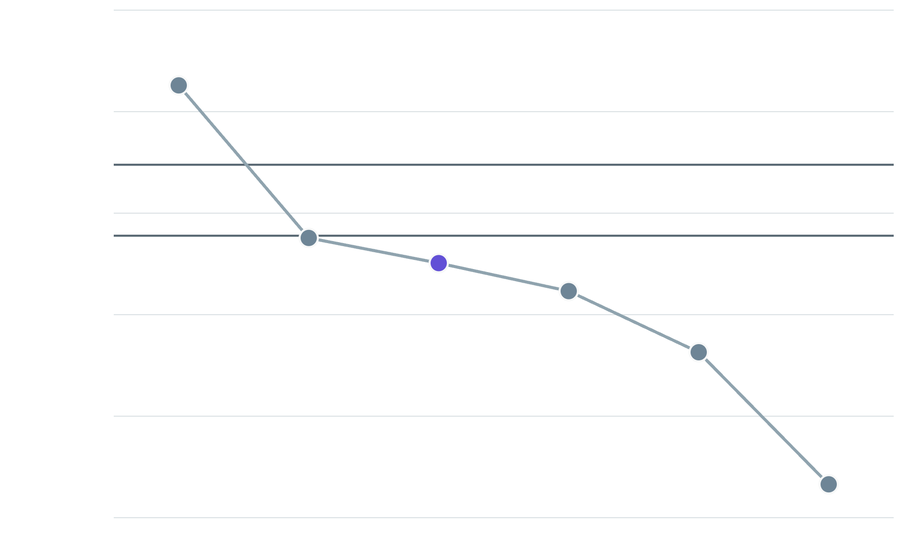
策略最多省约 8500 倍，其中不影响结果的约 56 倍
所需带宽（Pbps，对数刻度）：72T，8 站，100 km，批量 1.1B
手段 | 降幅 | 代价和证据
改用 PP（每组一份） | 56 倍 | 结果与同步训练一致，但依赖与计算重叠
H 从 1 到 30 | 32 倍 | 8 个副本时 loss 高 1.1%（2.4B）
H 从 30 到 100 | 3.3 倍 | 与 4 bit 合计高 0.4–1.4%（2 个副本，到 4B）
16 bit 到 4 bit | 4 倍 | 相对全精度差距不超过 0.12%（500M，2 个副本）
β 从 5% 到 100% | 20 倍 | Eager 高 0.4–1.2%（1B），Decoupled 持平（2–9B）
DP 系列
PP（每组一份）
100
18.1
10
美国可得 3 Pbps
1
0.570
中国可得 0.6 Pbps
0.171
0.322
0.1
0.0427
0.01
如何看这个空间
0.001
0.0021
后四行依次叠加，合计约 8500 倍；PP 是另一条路径。PP 按整个 step 传输，层次化 DP 只有 5%，所以 56 倍里有 β 的差别，β=15% 时约 18 倍。
层次化 DP
H=1
16 bit
DiLoCo
H=30
16 bit
PP
每组一份
16 bit
DiLoCo
H=100
16 bit
Streaming
H=100
4 bit
Eager
H=100
4 bit
折线只用来串联各方案，PP 不能叠加在 DiLoCo 上。带宽低不代表方案更优。差距来自各论文的评测结果，规模都远小于 72T。B：十亿参数。
Notes:
图中方案按所需带宽从高到低排列。DP 系列的各点是逐步叠加的：层次化 DP 18.1 Pbps → H=30 0.570 → H=100 且 16 bit 0.171 → H=100 且 4 bit（Streaming）0.0427 → β=100%（Eager）0.00213，累计约 8503 倍。H=1 到 30 的降幅 32 倍略高于 30 倍，因为 4 ms 环路时延约占 67.5 ms 预算的 6%，占 2.03 s 预算则很小。PP 虽然连在同一条线上，但不在这个叠加关系里：它不是在 DiLoCo 上继续叠加的手段，而是把跨站的切面从 DP 换成 PP，每个 step 都要跨站，窗口是整个 step 扣掉 7 ms 往返等待。本页只统计 PP 每组一份，0.322 Pbps，相对层次化 DP 省 56 倍；如果每个 die 各发一份，是 2.58 Pbps，只省 7 倍（第 10 页）。层次化本身已把跨站流量压低约 50 倍（第 12 页），算在起点里。Decoupled 是另一种取值（H=24），0.0089 Pbps，没有画入。批量 200M 时起点是 139 Pbps，累计约 1.2 万倍，PP 每组一份的降幅是 420 倍。证据（eval loss 相对 DP，正数表示更差）：DiLoCo H=30（arXiv:2503.09799）在 2.4B 上 2 个副本为 −0.1%，4 个为 +0.3%，8 个为 +1.1%；35M 时 8 个副本为 +3.9%；4B 和 10B 是超参外推，没有 8 个副本的结果。Streaming H=100 + FP4（arXiv:2501.18512）在 C4 上 2 个副本，从 35M 的 3.56 对 3.51（+1.4%）到 4B 的 2.26 对 2.25（+0.4%）；1B 时 4 个副本为 2.53 对 2.49（+1.6%）；Dolma 1B、250B token 时 2 个副本持平，4 个副本为 +0.8%。4 bit 单独的影响：Eager 论文（arXiv:2502.12996）§3.4 在 500M、C4、2 个副本上测得量化相对全精度的差距不超过 0.12%，Streaming 论文称 float4 不影响效果。Eager：1B 时 C4 上 H=100 为 2.52 对 2.49（+1.2%），Dolma 250B token 为 2.46 对 2.45（+0.4%），2 个副本。Decoupled（arXiv:2604.21428）：2B、5B、9B 稠密模型 8 个副本与 DP 持平，比较的是下游评测分数，不是 loss。本页假设 8 站，对应 8 个副本；Streaming 和 Eager 的论文只测到 4 个或 2 个副本。model/params.py 把 0.12% 记在 Streaming 论文名下，实际出处是 Eager 论文。

Slide 20
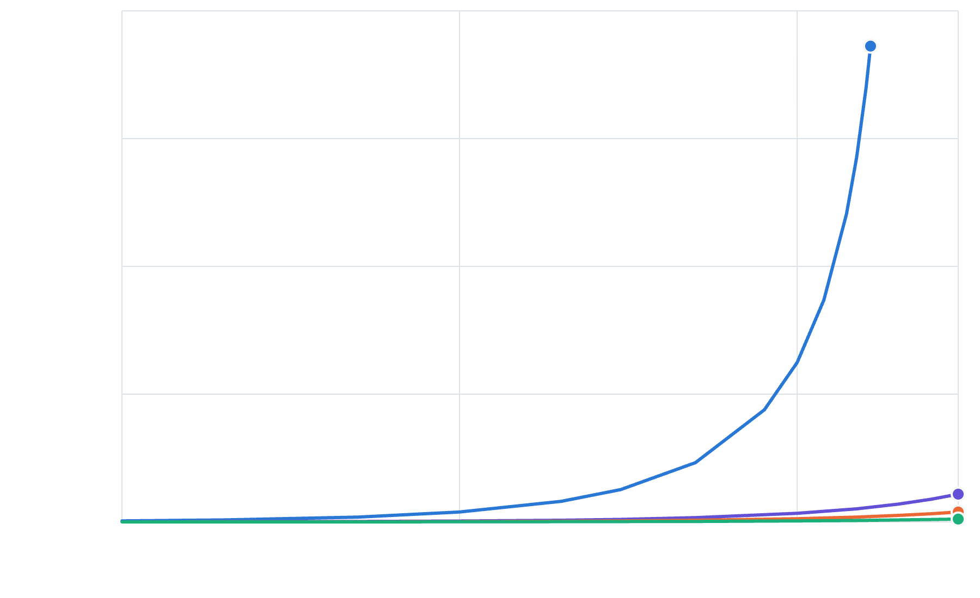
百公里内不必只为时延上空芯，层次化 DP 的距离上限约 1700 km
空芯光纤（3.44 μs/km）相对普通光纤（5 μs/km）节省的所需带宽：72T，8 站，批量 1.1B
站距 | 结论
100 km 以内 | 层次化 DP 需 17–18 Pbps，空芯最多省约 2%，PP 和 DiLoCo 不到 0.2%。主要问题是带宽，不必只为时延上空芯。
100–1000 km | 层次化 DP 需 18–42 Pbps，空芯省 2–31%。距离越长越值得考虑，但带宽仍是主要问题。
1000–1700 km | 时延开始主导层次化 DP：1500 km 需 153 Pbps，空芯省 71%。普通光纤约 1690 km 无解，空芯约 2450 km。
更远 | β=5% 的层次化 DP 无解，只有 PP 和 DiLoCo 系列可用。3000 km 时 PP 每组一份约 0.38 Pbps，空芯只省约 5%。
层次化 DP
PP
DiLoCo H=30
Streaming H=100
100%
层次化 DP：1000 km 省 31%，1650 km 省 93%
75%
50%
PP：3000 km 省 5%
DiLoCo H=30：3000 km 省 2%
25%
Streaming：3000 km 省 0.6%
0
10
100
1000
3000
相邻站点距离（km，对数刻度）
只比较传播时延，未计空芯光纤的成本和损耗，也未计排队、重传和通信重叠。PP 假设往返等待全部无法掩盖，属于偏保守的估算。
Notes:
计算：层次化 DP 和 DiLoCo 用可用时间 = H × t_step × β − 站距 × 时延 × 8；PP 用 t_step − 7 × 站距 × 时延 × 2。节省比例 = 1 − 空芯所需带宽 ÷ 普通光纤所需带宽。层次化 DP 的曲线到 1650 km 为止，普通光纤 1688 km 起无解，空芯 2454 km 起无解。层次化 DP（普通 / 空芯，Pbps）：100 km 18.1 / 17.8；1000 km 41.9 / 28.8；1500 km 153 / 43.9。PP 每组一份：100 km 0.322 / 0.321；1000 km 0.338 / 0.332；3000 km 0.379 / 0.359。这个结论只看时延收益：如果空芯光纤有容量或其他方面的好处，或者成本很低，结论会不同。一篇仿真（arXiv:2605.19169）认为空芯在 10–100 km 能让通信与计算的重叠度最多提高 25%，比本页乐观；它的跨 DC 链路只有 800 Gbps–1.6 Tbps，且把每个 DC 简化成单节点，本页没有计入重叠。批量 200M 时 step 更短，100 km 空芯可省 13%，层次化 DP 307 km 起无解。Microsoft 公开的空芯光纤指标是传输速度约快 47%、时延约低 33%，模型取的 3.44 μs/km 约低 31%，二者接近。

Slide 21
带宽收敛比由策略决定：层次化 DP 约 2–5:1，其余可到数千:1
收敛比 = 每站 scale-out 注入带宽 ÷ 站点出口带宽。美国每站 23.3 万 die × 800 Gb/s = 186 Pbps；中国 45.3 万 × 400 Gb/s = 181 Pbps，比值相近。
各方案允许的最大收敛比（β 按第 6 页）
反过来：给定收敛比时（100 km）
方案 | 每链路 Pbps（100 km） | 100 km | 1000 km
层次化 DP | 18.1 | 5.1:1 | 2.2:1
PP 每个 die 一份 | 2.58 | 36:1 | 34:1
DiLoCo H=30 | 0.570 | 163:1 | 160:1
PP 每组一份 | 0.322 | 289:1 | 276:1
Streaming H=100 | 0.043 | 约 2200:1 | 约 2200:1
Decoupled H=24 | 0.0089 | 约 1.0 万:1 | 约 1.0 万:1
Eager H=100 | 0.0021 | 约 4.4 万:1 | 约 4.4 万:1
收敛比 | 每链路 Pbps | 可行方案 | 层次化 DP 需要的 β
2:1 | 46.5 | 全部可行 | 2.1%
2.8:1 | 33.2 | 全部可行 | 2.9%
4.5:1 | 20.7 | 全部可行 | 4.4%
10:1 | 9.31 | 除层次化 DP 外都可行 | 9.5%
25:1 | 3.72 | 除层次化 DP 外都可行 | 23%
100:1 | 0.931 | DiLoCo H=30 及更低的方案 | 92%
300:1 | 0.310 | Streaming 及更低的方案 | 无法满足
1000:1 | 0.093 | Streaming 及更低的方案 | 无法满足
比值只算训练同步的平均速率，未留余量，出口按 2 条链路计；超过约 1500:1 时每条链路已不到一对光纤，出口实际由 checkpoint 和冗余决定。本报告估算。
Notes:
每个站点连两个邻居，所以出口 = 2 × 每链路所需带宽；链状 PP 的两端站点只有一个切口。收敛比 = 186.2 Pbps ÷（2 × 每链路所需带宽）。右表的 β = (1152 Tbit ÷ 每链路容量 + 4 ms 环路时延) ÷ 1.35 s。1000 km 时 40 ms 环路时延：2:1 约 4.8%，2.8:1 约 5.5%，4.5:1 约 7.1%，10:1 约 12%。批量 200M 时 100 km 的 β：2:1 约 12%，2.8:1 约 16%，4.5:1 约 24%，10:1 约 52%。β=15% 时层次化 DP 100 km 需 5.8 Pbps，上限约 16:1。Meta 公开的 2.8:1 和 4.5:1 在这个批量下与每步同步相容，但 Meta 的模型规模和 step 与这里不同，这只是量级对比。比值只看带宽的上限，放宽 β 的训练代价没有计入。Eager 每链路约 2.1 Tbps，Decoupled 约 8.9 Tbps；按单纤 64 Tbps（中兴文章的 80 波 × 800G），每链路一对光纤对应约 1450:1。72T 的训练状态按每参数 14 B 约 1 PB，10 分钟复制到异地约需 13 Tbps（复制时长是假设），已高于 Eager 和 Decoupled 的同步流量。收敛比也随每站 die 数、模型规模和批量变化，不是固定常数。第 11 页的“约 31 倍”是单次发送的 11.6 万 die（93 Pbps）比单条 3 Pbps 链路，与这里的整站注入比出口口径不同。

Slide 22
对照业界：Meta 跨 DC 约 2.8:1，微软的比值未公开
项目 | Meta Prometheus 等 | 微软 Fairwater
跨站网络 | BAG：以太网超级骨干，用深缓存交换机 | AI WAN：专用光网络
距离 | 2 km 到 100 km 以上 | 洲际；约 700 英里（约 1100 km，二手来源）
跨站容量 | 举例为每 region 对 16–48 Pbps | 未公开；一年新增光纤超 12 万英里
收敛比 | 跨 DC 约 2.8:1（Llama 4 集群）；L2 到 BAG 约 4.5:1 | 未公开
通信做法 | 时延敏感的留在副本内，能容忍的放到副本间 | 具体并行策略未公开
规划建议（72T，8 站，批量 1.1B）
层次化 DP：约 2:1
100 km 上限约 5:1，1000 km 约 2.2:1；β=15% 时 100 km 上限约 16:1。
PP 每个 die 一份：约 15:1
上限约 35:1，留 2–3 倍余量。
DiLoCo H=30、PP 每组一份：约 60–100:1
上限约 160–290:1，留 2–3 倍余量。
模型和公开值的对照
Streaming 及更低的方案：数百:1 以上
按 186 Pbps 注入配 2.8:1，每链路约 33 Pbps，层次化 DP（100 km）只需 β≈3%。1100 km、2 站时，层次化 DP 需约 20 Pbps，DiLoCo H=30 约 0.57 Pbps；千公里的高收敛比要靠低频同步或 PP 才说得通，这是推断。
上限约 2000:1 以上，带宽已不是主要约束。
未找到 Meta 2:1 和微软收敛比的公开出处，需向内部来源确认。余量为本报告假设。来源：Meta NCCLX 论文、Meta 工程博客（2026-02、2026-10）、Microsoft 官方博客（2025-11）、Data Center Frontier。
Notes:
Meta NCCLX 论文（arXiv:2510.20171 §2.3）写的是 Llama 4 训练集群：跨 AI Zone 的 over-subscription 从 Llama 3 的 1:7 降到 1:2.8，Inter-DC 流量与跨 AI Zone 相同。Meta 工程博客（engineering.fb.com/2026/02/09）写的是 Typical oversubscription from L2 to BAG is around 4.5:1；BAG-to-BAG oversubscription varies based on regional requirements and link capacity；同文还给出一个 NSF 接入 BAG 的例子，effective oversubscription is 4.98:1。这几个比值层级不同，都没有写明分子和分母，与本报告的整站注入比站点出口不完全同口径。Meta 的距离和通信做法来自 Inside Prometheus（engineering.fb.com/2026/10/19），其中还报告预训练 goodput 超过 85%。容量的 16–48 Pbps 是原文的举例。微软的 AI WAN、800 Gbps GPU 互联和 12 万英里光纤来自 Microsoft 官方博客（blogs.microsoft.com/blog/2025/11/12）；700 英里来自 Data Center Frontier，官方博客未写距离。微软“收敛比很高”在公开资料中未得到证实。中国联通自述 300 km、百亿级模型在 4:1、8:1、16:1 下等效算力都在 95% 以上，模型规模远小于 72T。留 2–3 倍余量是本报告的假设，用来覆盖突发和故障；实际余量要根据峰均比和故障冗余定。L2：Meta 楼内 fabric 的一层；NSF：Non-Scheduled Fabric；goodput：有效产出占比。

Slide 23
批量是最大的不确定项：200M 到 2.06B，带宽相差约 15 倍
所需带宽单位 Pbps，72T，8 站，β=5%（除注明外）。token 固定为 7040T，总算力、die 数和站点数不变
项目 | 200M（压力情形） | 500M（论文直接外推） | 1.1B（基准） | 2.06B（平方根外推）
step 时间 | 0.246 s | 0.614 s | 1.35 s | 2.53 s
层次化 DP，100 km | 139 | 43.2 | 18.1 | 9.39
层次化 DP，1000 km | 无解 | 无解 | 41.9 | 13.3
层次化 DP，100 km，β=15% | 35.1 | 13.1 | 5.80 | 3.06
DiLoCo H=30，100 km | 3.16 | 1.26 | 0.570 | 0.303
PP 每个 die 一份，100 km | 2.64 | 2.59 | 2.58 | 2.57
Streaming，100 km | 0.235 | 0.094 | 0.043 | 0.023
MFU（美国 576 域，Streaming） | 0.127 | 0.30 | 0.60 | 0.77
为什么基准取 1.1B
为什么可能偏大
哪些结论不随批量变化
与 Epoch 的取值一致，也在模型蒙特卡洛的 50M–1.2B 内。公开训练和实测的 step 都在秒级，0.246 s 需要 3520 万次更新。
按 Epoch 引用论文的表格直接外推，7040T 只有约 490M。超过临界批量后，每 token 的训练效率会下降，模型没有计入。
层次化 DP 的需求始终最高，DiLoCo 系列较低。但 PP 基本不随批量变化，所以批量越大，PP 相对层次化 DP 的优势越小。
本报告的敏感性计算。仓库的 model/ 和 data/ 没有修改，仍是批量 200M、token 2000T。MFU 来自时间线仿真，假设 DP 可与全部计算重叠，结果偏乐观。
Notes:
原模型把 Epoch 5e28 场景的 72T / 4T / 2000T 配上趋势外推的 1.69e29，批量取 200M，1000 万步 × 0.246 s 只有 28.4 天，不自洽。本报告保留 1.69e29 和 72T，把 token 改成 7040T（1.69e29 ÷ 2.4e13），这样任何批量下总时长都是 100 天。step = 批量 × 2.4e13 ÷ 1.95e22。Epoch 的 1.1B 对应 2000T，按平方根外推到 7040T 是 2.06B。Epoch 引用的是 Bergsma 等（arXiv:2410.21676）。按该论文表 7 的预测（30B token 时 2833 序列、120B 时 5415 序列，每序列 512 token，指数 0.47）直接外推，2000T 约 270M，7040T 约 490M，比 Epoch 的 1.1B 低；我没有核实差异的原因，而且外推幅度超过 5 万倍，论文的公式常数和表格也不完全一致。AI2 的 arXiv:2505.23971 发现临界批量先快速上升、后趋于平稳，model/run.py 的注释也提示实测外推明显更小，这些都说明 1.1B 可能偏大。把 Llama 的 16M 按平方根外推到 2000T 约 180M。公开参考：Llama 3.1 405B 约 15.6T token，若按 16M 批量约 100 万次更新、每步约 4.8 s；本机 V3 实测 step 1.2–2.6 s。层次化 DP 的 500M 列在 1000 km 无解，因为 30.7 ms 预算小于 40 ms 环路时延。

Slide 24
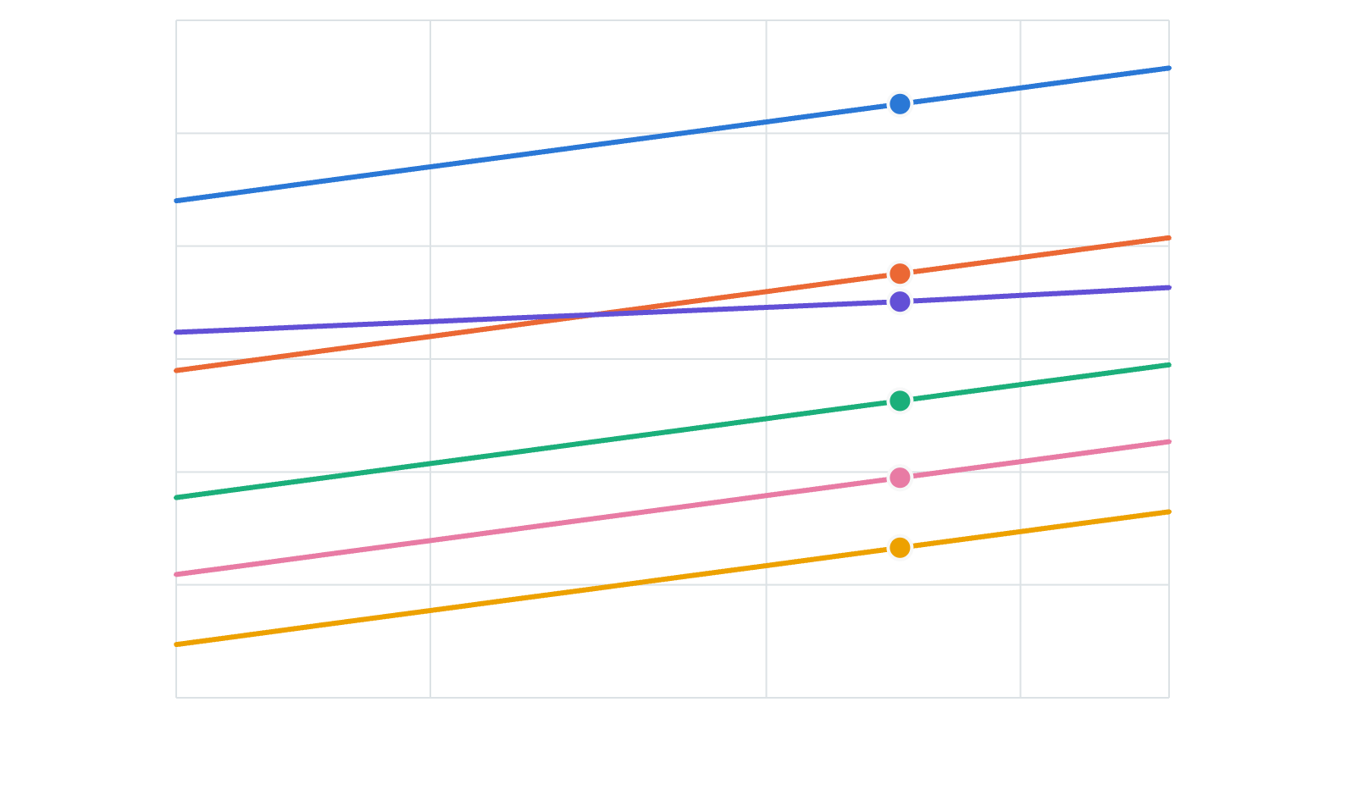
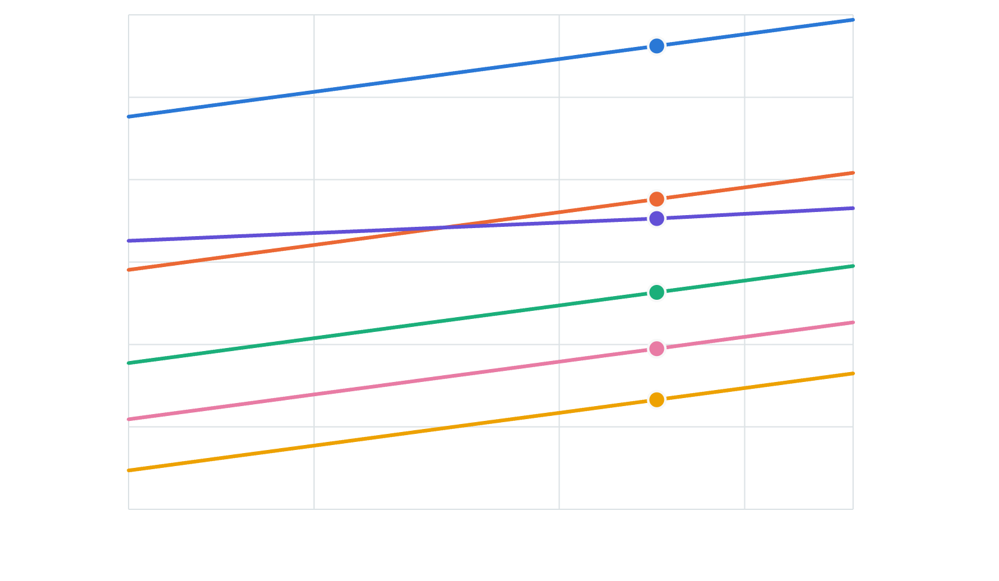
模型越大，跨站带宽需求越高：DP 系列与参数量成正比
每条链路所需带宽（Pbps）随总参数量的变化，两轴均为对数刻度；圆点为基准 72T
层次化 DP
DiLoCo H=30
PP 每组一份
Streaming H=100
Decoupled H=24
Eager H=100
站距 100 km
站距 1000 km
100
100
87.2
37.8
10
10
1
1.19
1
1.21
0.43
0.45
0.1
0.089
0.1
0.089
0.01
0.019
0.01
0.019
0.0044
0.0044
0.001
0.001
0.0001
0.0001
10T
20T
50T
72T
100T
150T
10T
20T
50T
72T
100T
150T
层次化 DP：100 km 时约 12T 以上就超过美国的 3 Pbps；1000 km 时 10T 已需 5.8 Pbps，150T 需 87 Pbps。
DiLoCo 系列：H=30 约 75T 以上超过中国的 0.6 Pbps；Streaming 等三种到 150T 仍低于 0.1 Pbps。
PP 每组一份：只随隐藏维度增长，10T 到 150T 只增加约 2.5 倍；约 30T 以下比 DiLoCo H=30 更费带宽。
假设 token、批量（1.1B）和训练时长（100 天）不变，算力随激活参数同比增加，step 保持 1.35 s；激活参数为总参数的 1/18，8 站，β 同第 6 页。
Notes:
公式：DP 系列 = 总参数 × 比特数 ÷（H × 1.35 s × β − 环路时延），环路时延 = 站距 × 5 μs/km × 8；PP 每组一份 = 批量 1.1B × 隐藏维度 × 16 bit ÷（1.35 s − 7 × 往返时延）。β：层次化 DP、DiLoCo H=30、Streaming 为 5%，Decoupled、Eager 为 100%；Streaming、Eager、Decoupled 用 4 bit 和完整载荷。隐藏维度按仓库三档插值：20T 为 16384、72T 为 24576、150T 为 32768，10T 外推约 13156。72T 的数值与第 9、10、19 页一致。为什么与参数量成正比：每次同步要传的梯度与总参数成正比，而 step 不变。step 不变的前提是 token、批量和训练时长不变，算力随激活参数同比增加：150T 时 die 数是 72T 的 2.1 倍（美国约 388 万），8 站时每站约 48 万，超过模型 20 万 die 的单站网络域上限；为与前几页可比，站点数固定为 8。如果集群不变，step 随激活参数同比变长，DP 系列的带宽基本不变，PP 还会下降。一般地，DP 系列带宽 ∝（总参数 ÷ 激活参数）×（集群算力 ÷ 批量）。如果大模型同时训练更多 token，step 更短，增长会快于线性；批量的影响见第 23 页。各点数值（Pbps，100 km / 1000 km）：10T：层次化 DP 2.52 / 5.81，DiLoCo H=30 0.079 / 0.081，PP 每组一份 0.17 / 0.18，Streaming 0.0059 / 0.0060，Decoupled 0.0012 / 0.0012，Eager 0.0003 / 0.0003；20T：层次化 DP 5.04 / 11.6，DiLoCo H=30 0.16 / 0.16，PP 每组一份 0.21 / 0.23，Streaming 0.012 / 0.012，Decoupled 0.0025 / 0.0025，Eager 0.0006 / 0.0006；50T：层次化 DP 12.6 / 29.1，DiLoCo H=30 0.40 / 0.40，PP 每组一份 0.29 / 0.30，Streaming 0.030 / 0.030，Decoupled 0.0062 / 0.0062，Eager 0.0015 / 0.0015；72T：层次化 DP 18.1 / 41.9，DiLoCo H=30 0.57 / 0.58，PP 每组一份 0.32 / 0.34，Streaming 0.043 / 0.043，Decoupled 0.0089 / 0.0089，Eager 0.0021 / 0.0021；100T：层次化 DP 25.2 / 58.1，DiLoCo H=30 0.79 / 0.81，PP 每组一份 0.37 / 0.38，Streaming 0.059 / 0.060，Decoupled 0.012 / 0.012，Eager 0.0030 / 0.0030；150T：层次化 DP 37.8 / 87.2，DiLoCo H=30 1.19 / 1.21，PP 每组一份 0.43 / 0.45，Streaming 0.089 / 0.089，Decoupled 0.019 / 0.019，Eager 0.0044 / 0.0044。阈值：层次化 DP 低于 3 Pbps 的上限，100 km 约 11.9T，1000 km 约 5.2T；DiLoCo H=30 低于 0.6 Pbps 的上限，100 km 约 75.8T，1000 km 约 74.5T；PP 与 DiLoCo H=30 交叉于 100 km 约 31.2T、1000 km 约 32.6T。PP 未计空泡和激活显存的代价；图中不含 PP 每个 die 一份（是每组一份的 8 倍）。

Slide 25
150T 时 DP 系列的带宽是 10T 的 15 倍，PP 只有 2.5 倍
模型与集群 | 10T | 20T | 50T | 72T（基准） | 100T | 150T
激活参数（总参数 ÷ 18） | 0.56T | 1.1T | 2.8T | 4T | 5.6T | 8.3T
隐藏维度 | ≈13200 | 16384 | ≈21900 | 24576 | ≈28000 | 32768
美国 die 数（万，全部 / 每站） | 26 / 3.2 | 52 / 6.5 | 129 / 16.2 | 186 / 23.3 | 259 / 32.3 | 388 / 48.5
层次化 DP / PP 每步数据量（Tbit） | 160 / 232 | 320 / 288 | 800 / 385 | 1152 / 433 | 1600 / 492 | 2400 / 577
站距 100 km：所需带宽（Pbps）
站距 1000 km：所需带宽（Pbps）
方案 | 10T | 20T | 50T | 72T | 100T | 150T | 10T | 20T | 50T | 72T | 100T | 150T
层次化 DP | 2.52 | 5.04 | 12.6 | 18.1 | 25.2 | 37.8 | 5.81 | 11.6 | 29.1 | 41.9 | 58.1 | 87.2
DiLoCo H=30 | 0.079 | 0.16 | 0.40 | 0.57 | 0.79 | 1.19 | 0.081 | 0.16 | 0.40 | 0.58 | 0.81 | 1.21
PP 每组一份 | 0.17 | 0.21 | 0.29 | 0.32 | 0.37 | 0.43 | 0.18 | 0.23 | 0.30 | 0.34 | 0.38 | 0.45
Streaming | 0.0059 | 0.012 | 0.030 | 0.043 | 0.059 | 0.089 | 0.0060 | 0.012 | 0.030 | 0.043 | 0.060 | 0.089
Decoupled | 0.0012 | 0.0025 | 0.0062 | 0.0089 | 0.012 | 0.019 | 0.0012 | 0.0025 | 0.0062 | 0.0089 | 0.012 | 0.019
Eager | 0.0003 | 0.0006 | 0.0015 | 0.0021 | 0.0030 | 0.0044 | 0.0003 | 0.0006 | 0.0015 | 0.0021 | 0.0030 | 0.0044
第 24 页两张图的数值。8 站，token、批量和训练时长与基准相同，step 均为 1.35 s；隐藏维度 10T 为外推。
Notes:
本页是第 24 页两张图的数值，算法见第 24 页备注。口径：8 站；token 7040T、批量 1.1B、训练 100 天与基准相同，算力随激活参数同比增加，所以 step 都是 1.35 s。H：DiLoCo 为 30，Streaming 和 Eager 为 100，Decoupled 为 24；Streaming、Eager、Decoupled 用 4 bit 和完整载荷。激活参数统一取总参数的 1/18（仓库三档为 20T/1.2T、72T/4T、150T/8T）。隐藏维度按仓库三档 20T 16384、72T 24576、150T 32768 插值，10T 为外推。训练算力 = 6 × 激活参数 × 7040T：10T 2.35e28、20T 4.69e28、50T 1.17e29、72T 1.69e29、100T 2.35e29、150T 3.52e29 FLOP。die 数按美国中性场景（72T 时 186 万）同比缩放；72T 及以上每站超过模型 20 万 die 的单站网络域上限，这里仍按 8 站算。每步数据量：层次化 DP 为总参数 × 16 bit，每步同步一次；PP 为批量 × 隐藏维度 × 16 bit，指每个切口每个方向。10T 时 PP 每步传的数据（232 Tbit）比层次化 DP（160 Tbit）还多，但 PP 可用整个 step 传输，层次化 DP 只有 5%，所以 PP 的带宽仍低。DP 系列每一行都与总参数成正比，PP 一行与隐藏维度成正比。PP 未计空泡和激活显存的代价；不含 PP 每个 die 一份（是每组一份的 8 倍）。

Slide 26
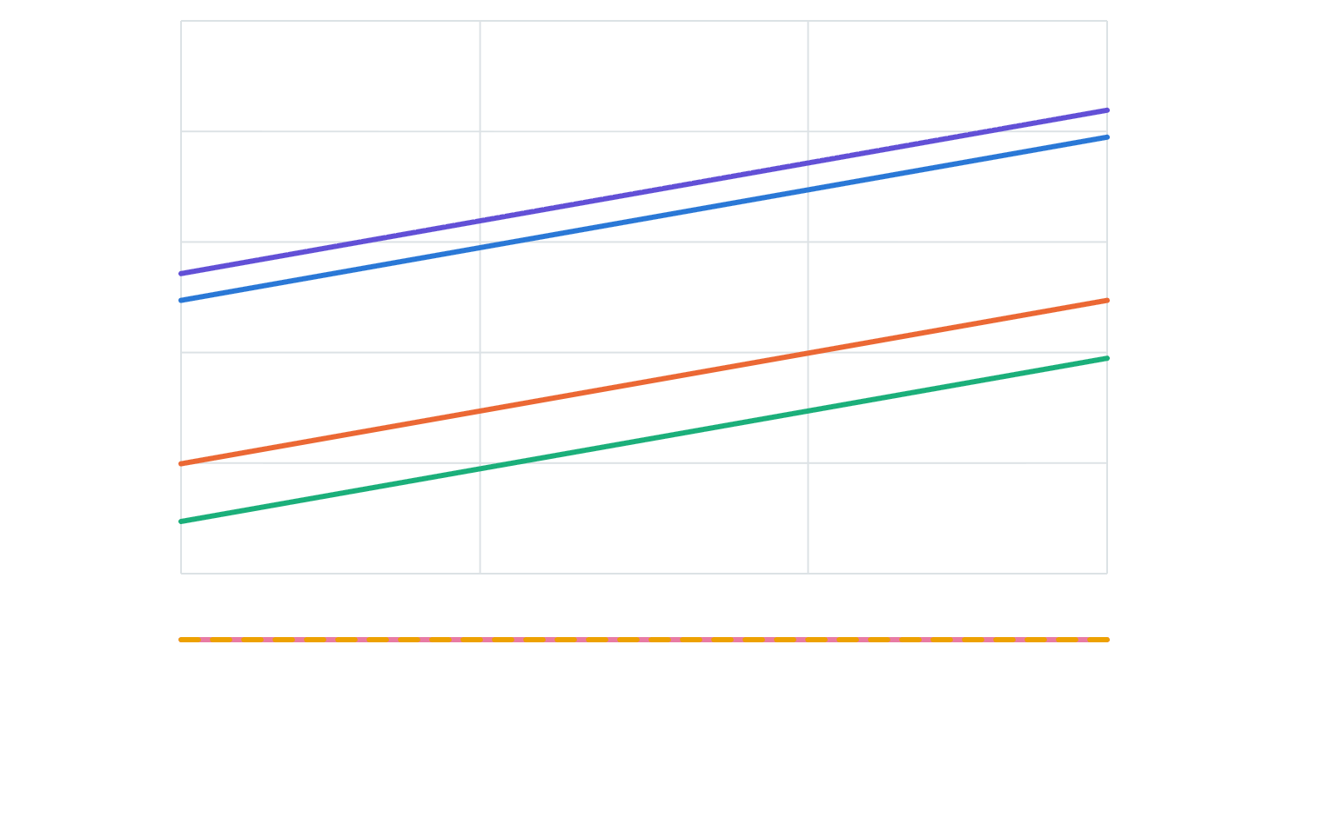
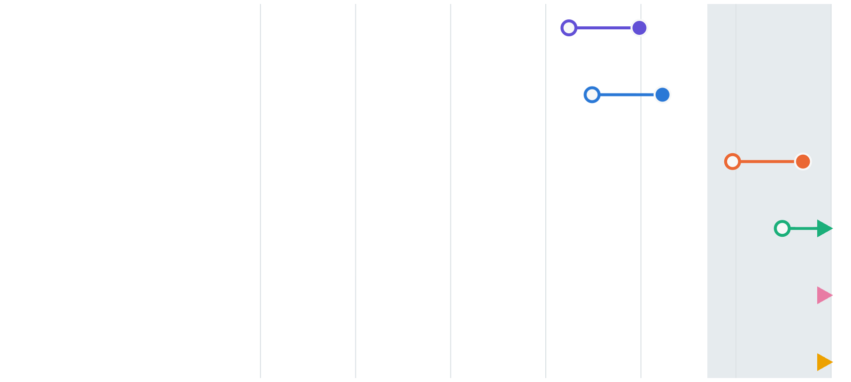
时延的代价落在 PP 和层次化 DP 上，DiLoCo 系列几乎不受影响
PP（8 站串联）
层次化 DP
DiLoCo H=30
Streaming H=100
Decoupled H=24
Eager H=100
传播时延让每步多等的时间（占 step，两轴对数）
开销达到 step 5% 时的站距
批量 200M
批量 1.1B
100%
PP（8 站串联）
175 / 965 km
15.5%
10%
8.9%
层次化 DP
307 / 1,688 km
1%
0.30%
DiLoCo H=30
9,208 / 5.1 万 km
0.1%
0.09%
Streaming H=100
3.1 万 / 16.9 万 km
0.01%
Decoupled H=24
均超过 10 万 km
0.001%
0
Decoupled、Eager：与计算重叠，为 0
0
Eager H=100
均超过 10 万 km
100
300
1000
3000
0.1
1
10
100
1000
1 万
10 万
相邻站点距离（km，对数刻度）
站距上限（km，对数刻度；灰底处 8 站环路已超过地球周长）
PP：时延直接加在每一步上，8 站串联每 100 km 多等 7 ms，1000 km 时多等 5.2%；切口越少，等得越少。
层次化 DP：每步同步一次，1000 km 时多等 40 ms（3.0%）；要守住 5% 预算，带宽就得从 18 加到 42 Pbps（第 15 页）。
DiLoCo 系列：每 H 步才同步一次，3000 km 时 H=30 每步也只多等 0.3%；Decoupled、Eager 与计算完全重叠，开销为 0。
8 站环形，普通光纤 5 μs/km，批量 1.1B（step 1.35 s）；只看传播时延，带宽按够用计。批量 200M 时，左图比例放大 5.5 倍。
Notes:
左图：每步多等的时间 = 每步关键路径上的单程时延次数 × 站距 × 5 μs/km，除以 step 1.35 s。次数：PP 为 2 ×（站点数 − 1），即流水线首尾各走一遍所有切口，8 站 14 次；层次化 DP 每步 8 次（与第 14 页相同，绕环一周）；DiLoCo H=30 每 30 步 8 次；Streaming 每 100 步 8 次；Decoupled、Eager 的同步与计算完全重叠，时延小于 H 步的计算时间就没有开销，所以单独画在对数轴下方的“0”一行。左图两轴都是对数刻度，各线平行，上下间距反映对时延的敏感程度。1000 km 时：PP 8 站 5.18%、层次化 DP 2.96%、DiLoCo H=30 0.099%、Streaming 0.030%。批量 200M 时 step 只有 0.246 s，这些比例都放大 5.5 倍：PP 8 站 28.5%、层次化 DP 16.3%。这里假设带宽够用，只看传播时延本身多花的时间；第 15 页是反过来，守住 5% 预算时需要多少带宽。右图：时延开销达到 step 5% 时的站距 = 5% × step ÷（次数 × 5 μs/km）。数值（200M / 1.1B，km）：PP 8 站 175 / 965；层次化 DP 307 / 1688；DiLoCo H=30 9,208 / 50,644；Streaming 30,693 / 168,813；Decoupled 约 15 万 / 85 万；Eager 约 64 万 / 355 万。8 站环形时，站距超过 5000 km 环路就超过地球周长（右图灰底），这些距离只说明不受时延限制。层次化 DP 的 1688 km 就是第 15、16 页的无解距离：时延已用完 5% 预算。三点局限：一，PP 的 14 次只算首尾等待，要让中间的稳态不停顿，第一段还要多缓存约 8 个微批的激活（1000 km），不加缓存时稳态约慢 48%；二，层次化 DP 绕环一周 8 次相当于两轮直达的算法，普通环形 AllReduce 是 2 ×（8 − 1）= 14 次，时延约为 1.75 倍；三，只算光纤传播，没有排队、交换和重传。step 按定规模的 1.35 s；第 13 页时间线的 step 更短（Streaming 约 0.84 s），比例相应更高。

Slide 27
PP 受时延限制，层次化 DP 受带宽限制，DiLoCo 系列两者都不受限
判断方法：看跨站通信暴露在 step 里的时间中，传播时延占多少。时延占多数时，加带宽也缩短不了；传输占多数时，加带宽就能缩短。
PP：受时延限制
层次化 DP：受带宽限制
DiLoCo 系列：两者都不受限
5.2%
18.1 Pbps
0.30%
8 站、1000 km 时每步多等的时间
100 km 时所需带宽，是美国可用 3 Pbps 的 6 倍
3000 km、H=30 时每步多等的时间
带宽只需 0.32 Pbps，与站距和批量基本无关；传输与计算重叠，暴露的只有时延。
带宽 0.002–0.57 Pbps（Eager 到 DiLoCo H=30）。
时延占同步预算的比例：100 km 时 6%，1000 km 时 59%。
每步多等 2 ×（站点数 − 1）个单程时延：2 站时只有 0.7%；批量 200M 时放大 5.5 倍。
每 H 步才同步一次，或与计算完全重叠：1000 km 时时延只占同步预算的 2%（H=30）和 0.6%（Streaming）。
约 844 km 起时延也成为主要限制，1688 km 起无解；批量 200M 时 307 km 起无解。
第一段还要多缓存约 8 个微批的激活，否则稳态会慢约一半。
代价在收敛，见第 19 页。
8 站，批量 1.1B；带宽取 100 km、时延取 1000 km 和 3000 km 的值。
Notes:
判断方法：看跨站通信在 step 里暴露的时间中，传播时延占多少，而不是只看带宽数字。PP 的传输与计算重叠，暴露的几乎只有时延，所以加带宽没有用，只能缩短距离、减少切口。层次化 DP 的同步预算是 67.5 ms，100 km 时时延只占 4 ms，其余都在传数据，所以主要受带宽限制；1000 km 时时延占 40 ms，约 844 km 起时延超过一半。DiLoCo 系列带宽为第 9、10 页 100 km 的修正值：DiLoCo H=30 0.57、Streaming 0.043、Decoupled 0.0089、Eager 0.0021 Pbps。按第 24 页的口径（step 不随模型变），模型变大只抬高带宽需求，时延开销不变，所以这三类划分对 10T–150T 都成立；批量变小时 step 变短，PP 和 DP 系列的时延占比都按比例升高，层次化 DP 在 200M 时 307 km 起无解。

Slide 28
要按距离分层；同一链路上按流量类别隔离，不必为 PP 单独建链
分层：按站距选择跨站方式
分链路：按流量类别隔离
近距离站点组
PP，每组 2–4 站
流量 | 特点 | 同一链路上的处理
PP 激活和梯度 | 每切口 0.32 Pbps，持续；在关键路径上，重传至少多等一个往返（1000 km 为 10 ms） | 最高优先级，走最短路径；远距离时可单走空芯光纤
DP 系列同步 | 层次化 DP 峰值 18.1、平均 0.85 Pbps，满速只占每步 5% 的时间 | 带宽队列，多路径分担，可容忍丢包重传
检查点、数据 | 量大，无时限 | 最低优先级，用空闲带宽
站距几百 km 以内
4 站一组时，开销 5% 对应的站距为 2,251 km（1.1B）/ 409 km（200M）
近距离且带宽充足
层次化 DP
需约 18 Pbps
8 站时 1688 km 起无解，批量 200M 时 307 km 起无解
远距离站点组之间
DiLoCo 系列
1000 km 以上
3000 km 时时延开销不到 0.3%；组数少，副本就少，收敛风险也小
分层：PP 和层次化 DP 只适合近距离站点（8 站时开销 5% 对应 965 和 1688 km，200M 时 175 和 307 km），远处用 DiLoCo 系列。
不必为 PP 单独建链：PP 每个切口 0.32 Pbps，加上 DiLoCo H=30 也只占 3 Pbps 链路的约 30%，用优先级保住时延即可。
两类流量大多不在同一段链路上：PP 按站切分时 DP 同步留在站内；组合方案中近处跑 PP、远处跑 DiLoCo，只有中转链路会混跑。
建议基于第 26、27 页的推算，未经仿真验证；带宽为 72T、8 站、100 km 的值，3 Pbps 为美国单条链路的可用带宽。
Notes:
这一页是建议，依据是第 26、27 页的推算，没有经过仿真验证。分层：PP（8 站）965 km、层次化 DP 1688 km、DiLoCo H=30 约 5 万 km（批量 1.1B，时延开销达到 5% 的站距）。PP 分组的站距上限（1.1B / 200M）：2 站 6,753 / 1,228 km，3 站 3,376 / 614 km，4 站 2,251 / 409 km，8 站 965 / 175 km。分链路：PP 按站切分时，每站存放所有副本的同几段层，这几段的 DP 同步都在站内完成，跨站只剩 PP；组合方案（每 2–4 站一个 PP 组，组间 DiLoCo）里，组内链路跑 PP，组间链路跑 DiLoCo。只有物理拓扑让组间流量经过组内链路时（例如环形光缆），两类流量才会在同一段链路上混跑，这时按表中的优先级隔离。层次化 DP 若按 β=5% 配带宽，峰值 18.1 Pbps 只在每步 67.5 ms 内用满，平均 0.85 Pbps，链路约 95% 的时间空闲，可让检查点等低优先级流量使用。空芯光纤（3.44 μs/km）把 PP 8 站 1000 km 的等待从 70 ms 降到 48 ms，每步少等 22 ms（1.6%；批量 200M 时 8.9%）。PP 只需约 0.32 Pbps，若只给它铺设空芯光纤，需要的容量远小于 DP 系列。丢包：PP 的每次传输都在关键路径上，重传至少多等一个往返；DP 系列是大块传输，选择性重传的代价可以被摊薄。这与长距离有损 RoCE 的方向一致：PP 流量需要低丢包的独立队列，DP 系列流量需要高效重传和多路径。

Slide 29
时延部分的三个结论
影响取决于每步等几次
批量越小，影响越大
按站距分层，按流量隔离
5.2%
5.5 倍
30%
PP（8 站）在 1000 km 时每步多等的时间。层次化 DP 多等 3.0%，所需带宽还要从 18 升到 42 Pbps，1688 km 起无解。
批量从 1.1B 降到 200M 时，时延开销放大的倍数：1000 km 时 PP（8 站）28.5%、层次化 DP 16.3%，后者 307 km 起无解。
PP 每切口 0.32 Pbps，加上 DiLoCo H=30 只占 3 Pbps 链路的比例；给 PP 最高优先级即可，不必单独建链。
几百 km 内用 PP，每组 2–4 站；1000 km 以上用 DiLoCo 系列；层次化 DP 只在带宽充足时考虑。
DiLoCo 系列每 H 步才同步一次，3000 km 时也不到 0.3%；Decoupled、Eager 为 0。
模型变大只抬高带宽需求，时延开销不变。
只算光纤传播时延；PP 的稳态缓存和环形 AllReduce 的时延会让结论偏乐观，见第 26 页备注。
Notes:
第一条见第 26、27 页：时延开销 = 每步关键路径上的单程时延次数 × 站距 × 5 μs/km ÷ step 1.35 s。PP 8 站每步 14 次，层次化 DP 每步 8 次，DiLoCo H=30 每 30 步 8 次。层次化 DP 的 40 ms 占 67.5 ms 同步预算的 59%，守住 5% 预算时带宽从 18.1 升到 41.9 Pbps（第 15 页）。第二条：时延开销与 step 成反比，200M 时 step 0.246 s，是 1.1B 的 1/5.5；按第 24 页的口径（token、批量、时长不变，算力随激活参数增加），step 不随模型变，所以时延开销不变。第三条见第 28 页，是建议，未经仿真：PP 按站切分时 DP 同步留在站内；组合方案中近距离链路跑 PP、远距离链路跑 DiLoCo，只有中转链路会混跑，混跑时 PP 最高优先级、DP 系列走带宽队列和多路径、检查点用空闲带宽。偏乐观的两处：一，PP 的 14 次只算首尾等待，要让稳态不停顿，1000 km 时第一段需多缓存约 8 个微批的激活，否则稳态约慢 48%；二，模型把层次化 DP 的时延按绕环一周 8 段算，普通环形 AllReduce 是 14 段，约为 1.75 倍，按此算层次化 DP 约 965 km 起无解。

Slide 30
使用这些数字前要知道的局限
局限 | 对结论的影响
分片载荷算法有误 | 代码把 Eager、Decoupled 的带宽算低 8 和 24 倍；本报告的图已修正，基准场景仍可行（第 6 页）
批量和 token 是修正值 | 原模型 token 2000T、批量 200M 不自洽，本报告改为 7040T、1.1B；批量可能偏大，200M 时带宽约高 5.5 倍（第 23 页）
MFU 没有回灌 | die 数和功率用假设的 MFU，与时间线仿真结果不一致（第 13 页）
时延只算光纤传播 | 没有排队、交换、丢包重传和拥塞，也不含 RoCE 长距离下的影响；β 把通信都按阻塞计，没有计入重叠
环形拓扑、站距固定 | 站点很多时环路过长，传播时延可能被高估
没有建模 PP 跨站 | 第 8 页是单独估算；data/timeline.csv 的 PP 跨站反例有误，不能引用
训练质量未计入 | H、量化比特数和批量都不影响收敛；Streaming 的验证规模只到 4B，这里假设 72T
所有数字都是推算值，假设本身也有较大不确定性；蒙特卡洛的 P10–P90 总功率，美国 1.25–13 GW，中国 3.61–40.3 GW。
Notes:
需求矛盾：原模型中性场景 n_steps × step_time 只有 28.4 天，而训练时长设为 100 天；总算力是 token 数 × 每 token FLOP 的 3.5 倍。本报告保留总算力，把 token 改成 7040T，批量取 1.1B。仓库的 model/ 和 data/ 没有修改，data/ 里的 CSV 仍是批量 200M 的结果。代码里相应位置：core.py:77、core.py:116、params.py:51、params.py:60、timeline.py:167。

Slide 31
缩写表
缩写 | 含义
TP | Tensor Parallelism，张量并行：拆分单层矩阵运算
CP | Context Parallelism，上下文并行：按序列长度拆分
EP | Expert Parallelism，专家并行：拆分 MoE 的专家
PP | Pipeline Parallelism，流水线并行：按层分段
DP | Data Parallelism，数据并行：多副本再同步
MoE | Mixture of Experts：每 token 只激活部分专家
MFU | Model FLOPs Utilization：实际占峰值算力的比例
BAG | Backend Aggregation：Meta 连接多栋楼 fabric 的以太网骨干
缩写 | 含义
层次化 DP | 每步同步：站内聚合，对应 die 跨站交换，再站内分发
DiLoCo | Distributed Low-Communication：本地训练 H 步再同步
H / F / β | 同步间隔步数 / 分片数 / 同步预算占比
WAN | Wide Area Network：跨站广域网
scale-up | 超节点内 die 之间的高速互联，其范围称“域”
scale-out | 站内超节点之间的网络，如 RoCE、InfiniBand
RoCE | RDMA over Converged Ethernet：以太网上的 RDMA
Pbps | 每秒 10¹⁵ 比特
收敛比 | 站内注入带宽 ÷ 站点出口带宽
临界批量 | 超过后每 token 训练效率明显下降的批量
Notes:
T 为万亿，B 为十亿，M 为百万。die 是一块裸芯片，也是模型的基本计算单位。AllReduce 是把多个节点的数据聚合后再分发给所有节点的集合通信操作。

